Slide 1
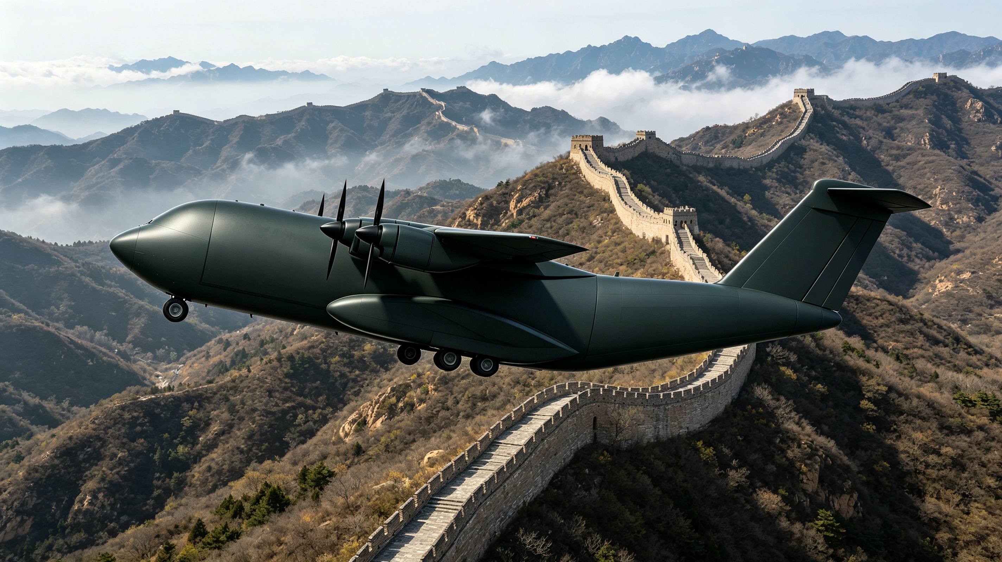
GALAXY HEAVY HAULER · M-139 UNMANNED CARGO AIRCRAFT
银河重卡 M-139
大型固定翼无人运输机 · 产品手册
13.9 t 最大起飞重量 · 6.0 t 有效商载 · 91 m³ 货舱容积（15吨轻抛货物） · 150 m 级短距起降
PRODUCT BROCHURE · 2026
Notes:
这是银河重卡M-139大型无人运输机产品手册的封面。M-139是一架13.9吨级、四发自研活塞动力、复合材料上单翼的大型无人货运平台。请记住四个关键数字：最大起飞重量13.9吨、有效商载5.5吨、货舱容积91立方米、200米级短距起降能力。本手册将从平台性能、货运能力、多任务拓展和运营价值四个部分展开介绍。

Slide 2
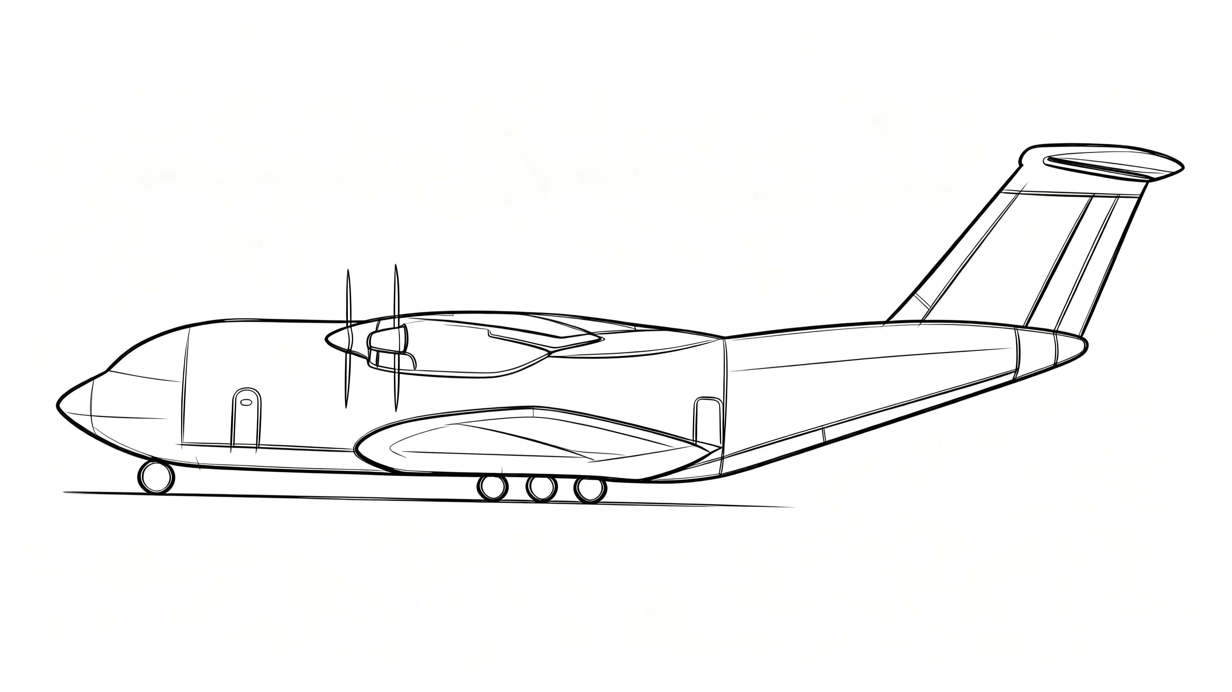
PRODUCT POSITIONING
以卡车级成本
重构干支线航空货运
千万级购置门槛
整机售价约 999 万元，单位业载成本 182 万元/吨，仅为同级新机的 1/10 至 1/25。
卡车式通达能力
200 米级简易道面即可起降，可直接降落在物流园、分拨中心与厂区旁的平整空地。
全栈自研平台
整机侧视线稿 无窗 · 上单翼 · T 型尾翼 · 跳板式尾门
发动机、航电、飞控与机载系统全部自研，供应链自主可控，边际成本持续下探。
银河重卡 M-139 · 大型无人运输机产品手册
02 / 30
Notes:
M-139的产品定位可以用一句话概括：以卡车级成本重构干支线航空货运。它有三个核心支点：第一，整机售价约999万元，单位业载成本只有同级新机的十分之一到二十五分之一；第二，200米级简易道面就能起降，通达性接近卡车；第三，动力、航电、飞控全栈自研，供应链自主可控。右侧是整机侧视线稿，可以看到无窗机身、上单翼、T型尾翼和跳板式尾门四大特征。

Slide 3
CONTENTS
手册目录
01
平台总览
平台定位、总体参数、几何气动、飞行性能、动力推进与分系统
PLATFORM OVERVIEW
02
货运能力
货舱与跳板装卸、任务剖面、30 型航空集装设备（ULD）适配清单
CARGO CAPABILITY
03
多任务平台
五大构型、九类用户任务谱系、军种涂装谱系与典型部署场景
MULTI-MISSION PLATFORM
04
运营与价值
民航快递涂装、单位经济、市场定位、竞争优势与三年取证路线
OPERATIONS & VALUE
03 / 30
Notes:
本手册分为四章。第一章平台总览，介绍M-139的定位、总体参数、气动布局、飞行性能、动力和分系统。第二章货运能力，讲解货舱装卸设计、任务剖面以及30型航空集装设备的适配情况。第三章多任务平台，展示五大构型方案、七类用户任务谱系和军种涂装、部署场景。第四章运营与价值，包括民航快递涂装方案、单位经济性、市场定位和三年取证路线。

Slide 4
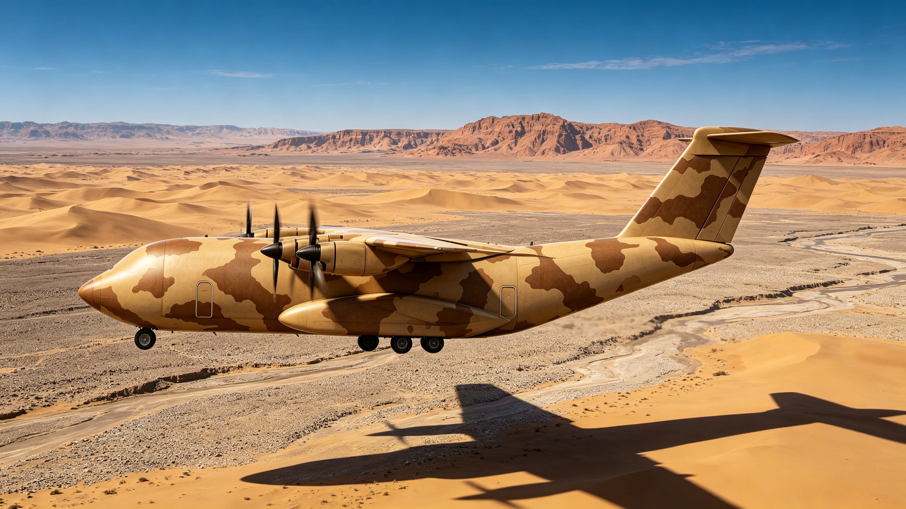
01
CHAPTER 01
平台总览
PLATFORM OVERVIEW
从平台定位、总体参数、几何气动、飞行性能，到动力推进与分系统方案，建立 M-139 的完整技术画像。
定位使命 · 总体参数 · 气动布局 · 飞行性能 · 动力与分系统
Notes:
进入第一章平台总览。本章共七页，依次介绍M-139的平台定位与使命、重量与总体参数、几何与气动布局、飞行性能锁定值、动力推进系统，以及结构材料和航电飞控等分系统方案。读完本章，您将对这架13.9吨级无人运输机的技术基线有完整认识。

Slide 5
1.1 POSITIONING & MISSION
以干支线货运为基本使命的大型无人运输平台
13.9 t
6.0 t
24.1 m
2，800+ km
最大起飞重量
MTOW
有效商载 · 占 MTOW 40%
翼展
最大任务航程
构型
使命
13.9 t 级、四发 1,050 hp 自研活塞、复合材料上单翼、T 型尾翼、跳板式尾门的大型无人运输平台。
以干支线货运为基本使命兼具通用多功能，兼顾偏远与复杂环境补给、长航时巡逻监视、通信中继与多任务载荷拓展。
用户
能力
覆盖干支线物流、通用航空、军用（陆 / 海 / 空）、国家航空器（警用、海关缉私）四类用户。
标准航时约 3.6＋0.75 h、短距起降、−40～+55 ℃ 宽温、防冰防盐雾、视距＋卫星链路、三余度飞控。
银河重卡 M-139 · 大型无人运输机产品手册
05 / 30
Notes:
M-139是一架13.9吨级的大型无人运输平台，有效商载5.5吨，占最大起飞重量的40%，翼展24.1米，标准任务航程超过1000公里。它采用四发1050马力自研活塞发动机、复合材料上单翼、T型尾翼和跳板式尾门。平台以干支线货运为基本使命，同时服务通用航空、军用和警用海关四类用户，具备短距起降、宽温运行、防冰防盐雾和三余度飞控能力。

Slide 6
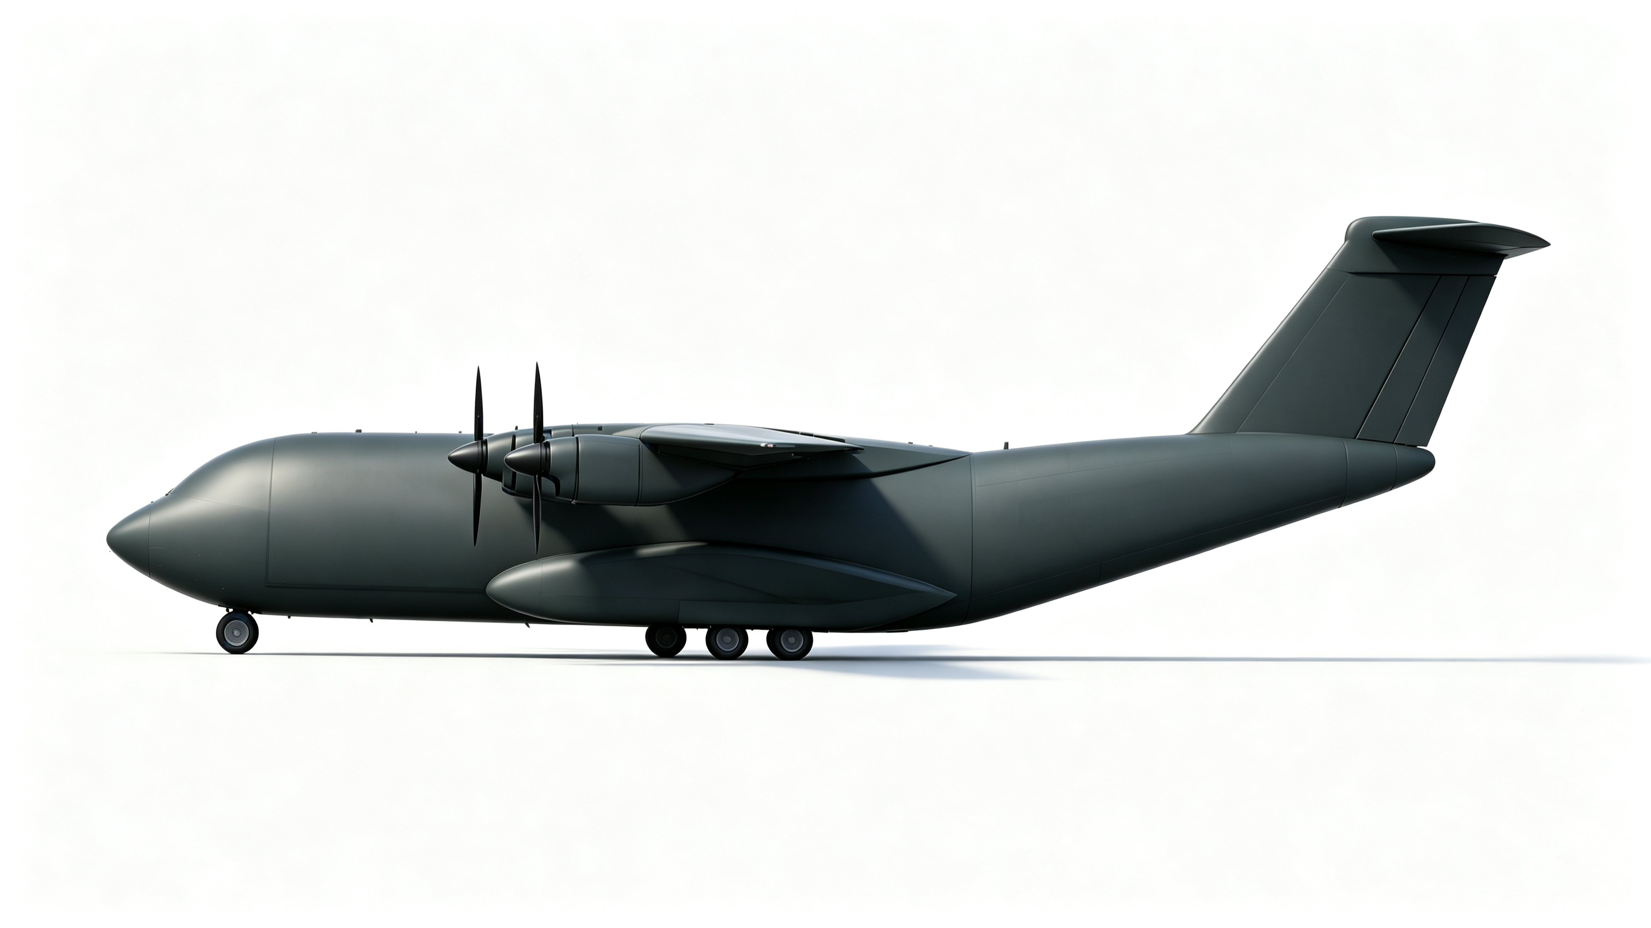
1.2 GEOMETRY & AERODYNAMICS
上单翼 T 尾跳板尾门，主尺度全部锁定
几何参数 | 锁定值
翼展 | 24.1 m
机长 | 19.0 m
机高 | 7.0 m
机翼面积 | 64.5 ㎡
展弦比 AR | 9
梢根比 | 0.4
后掠角 | 0°
尾力臂 | 9.0 m
机身分段 | 0–6 / 6–15 / 15–18 m
整机侧视（军用深灰基准涂装）
气动设计：直机翼、展弦比 9、后掠 0°，巡航升阻比 L/D＝11.4。
增升方案：多缝襟翼＋前缘缝翼＋螺旋桨滑流增升，海平面最大升力系数 CLmax 3.4。
尾翼：T 型高平尾防深失速，500 km/h EAS 内无颤振。
银河重卡 M-139 · 大型无人运输机产品手册
06 / 30
Notes:
本页是M-139的几何与气动布局。整机翼展24.1米、机长19米、机高7米，机翼面积64.5平方米，采用大展弦比直机翼、T型高平尾和尾部跳板大门。气动上巡航升阻比11.4，通过多缝襟翼、前缘缝翼和螺旋桨滑流共同增升，海平面最大升力系数达到3.4，这是它实现200米级短距起降的关键。T尾设计同时用于规避深失速风险。

Slide 7
1.3 WEIGHT CLOSURE
MTOW 13,900 kg：空机、燃油、商载三项同时成立
6，900
＋
1,000
＋
6，000
＝
13,900
空机重量指标 kg
含发动机约 1,200
任务燃油 kg
巡航 832＋等待 138＋地面 30
有效商载 kg
占 MTOW 约 40%
MTOW kg（锁定）
重量分组 | 当前估算 kg | 承诺余度 kg | 说明
机翼 | 930 | — | 双梁翼盒、24.1 m 分三段
尾翼 | 282 | — | 高平尾双梁
机身 | 1,170 | 结构 170 | 半硬壳三段式复材机身
起落架 | 542 | — | 前三点可收放
短舱 | 194 | — | 四发翼吊短舱
动力系统 | 1,700 | 动力 70 | 含发动机约 1,200
系统 | 1,250 | 系统 60 | 飞控、航电、电气等
货运设施 | 413 | 货运 20 | 跳板门、系留、地板
合计当前估算 | 6,708 | 分组 320 | 指标 7,400 kg，余度约 692 kg（占指标 9.4%）
注：余度燃尽门槛 PDR ≥ 340 kg、CDR ≥ 200 kg、首飞 ≥ 100 kg，先动用分组承诺、后动用管理储备。
07 / 30
Notes:
重量闭合是概念设计的第一条主线。最大起飞重量13900公斤，由空机重量指标7400公斤、任务燃油1000公斤和商载5500公斤构成，三项可以同时装载，商载占比约40%。空机重量按八个组分解为6708公斤，对7400公斤的指标留有692公斤、约9.4%的余度。项目设置了余度燃尽门槛：初步设计阶段余度不少于340公斤，详细设计不少于200公斤，首飞不少于100公斤。

Slide 8
1.4 FLIGHT PERFORMANCE
飞行性能锁定值：巡航 300 km/h、转场航程 2，800 km、短距起降
性能项 | 数值 | 口径 / 限制
经济巡航速度 | 300 km/h | 市场运营口径
锁定巡航速度 | 280 km/h | 概念设计锁定基线
标准任务航程 | 1,000 km | 5.5 t 商载、现实油耗口径；发动机达标约 1,400 km
转场航程 | 2,800 km | 商载 4 t 布局
航时 | 3.6＋0.75 h | 含 45 min 备份燃油
实用升限 | 7,000 m | 巡航升限
起飞 / 着陆滑跑 | 204–230 / 296 m | 主轮离地 / 着陆；简易道面适用 200–300 m
最大速度 | 约 405 km/h | 高度 3,000 m
海平面爬升率 | 10 m/s | ISA+0、全发正常
翼载荷 | 216 kg/㎡ | 锁定值
数据口径：概念设计报告锁定基线（巡航 280 km/h、任务航程 1,000 km）与市场运营口径（经济巡航 300 km/h、4 t 商载转场 2,800 km）并列，配载方案不同，航程不同。
银河重卡 M-139 · 大型无人运输机产品手册
08 / 30
Notes:
飞行性能方面，M-139锁定巡航速度280公里每小时，经济巡航口径为300公里每小时；5.5吨商载下标准任务航程1000公里，发动机持续功率达标后可达1400公里，4吨商载转场布局下航程可达2800公里。起飞滑跑仅204到230米、着陆296米，是它区别于所有同级运输机的核心能力。实用升限7000米，最大速度约405公里每小时。

Slide 9
1.5 PROPULSION
四发 1,050 hp 自研活塞，总功率 4,200 hp
4×1,050 hp
4,200 hp
700 hp
0.45
单发起飞功率（2 min）
总功率 ≈ 3,132 kW
单发持续功率
起飞静推重比目标
翼吊安装 · 滑流增升
自研 OP-1，000T 涡轮增压活塞
四台发动机翼吊布置，螺旋桨滑流覆盖机翼，兼顾动力增升与单发失效操纵；四发布局天然具备高安全裕度。
自主研制，采购与大修成本显著低于涡桨，供应链自主可控，是 999 万元整机定价的底层支撑。
增升路线选择
专项验证
活塞发动机无高压引气，不采用喷气式吹气增升；走螺旋桨滑流／动力增升＋多缝襟翼＋前缘缝翼路线。
四发同步控制、散热、单发失效（OEI）专项试飞；功率载荷按 2 min 起飞功率为 3.31 kg/hp。
银河重卡 M-139 · 大型无人运输机产品手册
09 / 30
Notes:
动力系统是M-139成本优势的核心。四台自研OP-1050T涡轮增压活塞发动机，单发起飞功率1050马力，总功率4200马力，持续功率700马力，起飞静推重比目标0.45。发动机翼吊布置，螺旋桨滑流覆盖机翼，同时实现动力增升。由于活塞发动机没有高压引气，我们没有走喷气式吹气增升路线，而是用滑流增升加多缝襟翼和前缘缝翼实现短距起降。四发同步、散热和单发失效都安排了专项试飞。

Slide 10
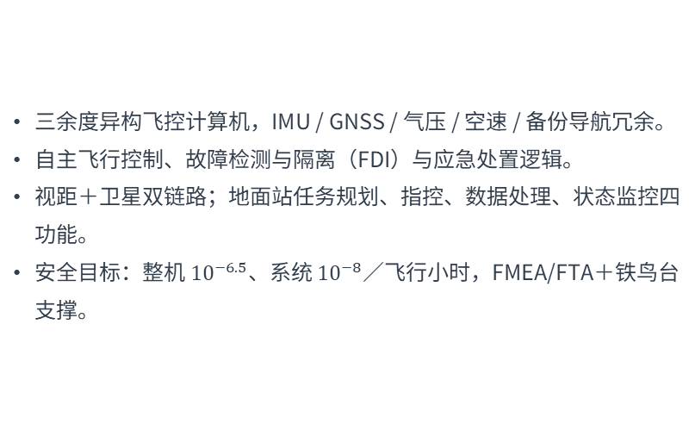
1.6 STRUCTURE & AVIONICS
T800 复材主承力机身，三余度飞控自主可控
结构与材料
航电 · 飞控 · 链路
T-800 碳 / 环氧复材占比约 72%，铝 12%、钛 8%、钢 6%、其他 2%。
机翼双梁翼盒＋中央翼盒贯穿机身上部；机身半硬壳三段式。
热压罐共固化成型，机翼分三段，外翼单件最长 9.5 m。
防电偶腐蚀设计，雷击防护按 AC20-107B 符合性验证。
三余度异构飞控计算机，IMU / GNSS / 气压 / 空速 / 备份导航冗余。
自主飞行控制、故障检测与隔离（FDI）与应急处置逻辑。
视距＋卫星双链路；地面站任务规划、指控、数据处理、状态监控四功能。
安全目标：整机 ${10}^{−6.5}$、系统 ${10}^{−8}$／飞行小时，FMEA/FTA＋铁鸟台支撑。
环境包络：−40～+55 ℃ · 海拔 −500～3,000 m · 防冰除冰 · 防盐雾 · 出勤率目标 95%
银河重卡 M-139 · 大型无人运输机产品手册
10 / 30
Notes:
分系统方面，结构上T-800碳纤维复合材料占比约72%，机翼双梁翼盒、机身半硬壳三段式，外翼单件最长9.5米，雷击防护按AC20-107B验证。航电飞控采用三余度异构计算机和多源导航冗余，具备故障检测隔离能力，视距加卫星双链路，地面站覆盖任务规划、指控、数据处理和状态监控四项功能。整机安全目标为10的负6.5次方每飞行小时。环境适应能力覆盖零下40到零上55摄氏度、防冰防盐雾，出勤率目标95%。

Slide 11
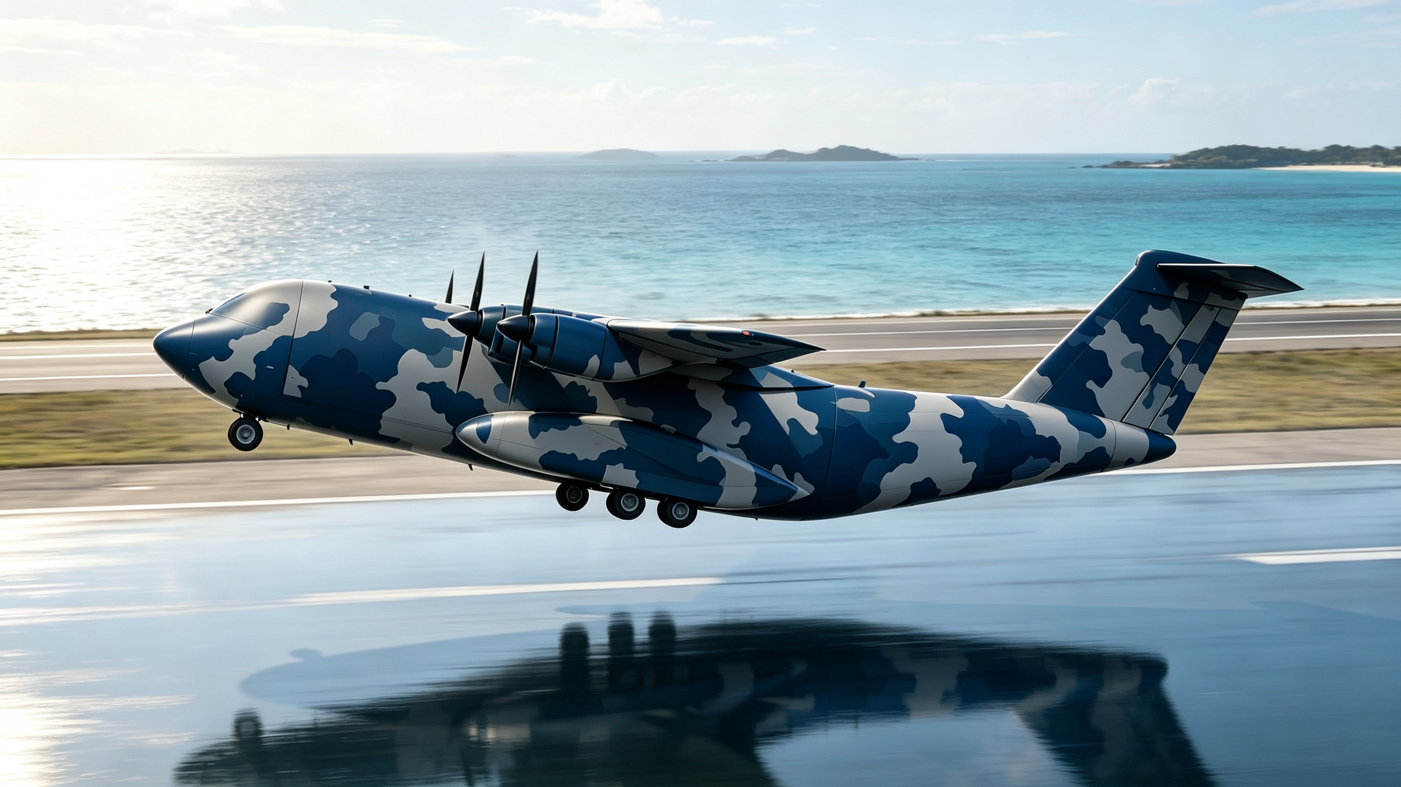
02
CHAPTER 02
货运能力
CARGO CAPABILITY
91 m³ 贯通货舱与跳板尾门，兼容集装箱、集装板、冷藏与特种设备，配合标准任务剖面实现端到端快运。
货舱与装卸 · 任务剖面 · 集装设备适配（上 / 下）
Notes:
第二章货运能力共五页。我们将看到M-139的货舱与装卸设计、一次标准货运任务的完整剖面，以及它对30型IATA标准航空集装设备的适配清单——包括15型集装箱与冷藏设备、8型集装板和7型特种ULD，其中28型可直接装载。

Slide 12
2.1 CARGO HOLD & LOADING
91 m³ 贯通货舱，跳板尾门与卡车货台平齐
91 m³
9.0 m
1.7 m
SUV 级
货舱容积
货舱段长度（站位 6.0–15.0 m）
地板架高，与标准卡车平齐
跳板尾门可容车辆驶入
装卸设计
地面作业流程
跳板式尾门兼作装卸坡道，SUV 级车辆可自行驶入。
货舱地板与标准卡车货台平齐，叉车、托盘车直进直出。
贯通式直通货舱，LD 系列集装箱可双层装载。
地板系留轨、烟雾探测、机载称重与配平计算一体化。
桨尖离地 1.3 m，地面作业与发动机运转安全兼容。
01
称重 机载称重与地磅双校核，自动生成配平单
02
配平 按重心包线排布 ULD 与散货，锁定装载方案
03
系留 系留网与锁扣固定，集装板按 9g 系留载荷校核
04
安检 X 光 / 开箱安检后封舱，快速转场起飞
银河重卡 M-139 · 大型无人运输机产品手册
12 / 30
Notes:
M-139货舱容积91立方米，货舱段长9米，地板架高1.7米与标准卡车货台完全平齐，叉车托盘车可以直进直出。跳板式尾门兼作坡道，SUV级车辆能自行驶入。地面作业分四步：称重、配平、系留、安检，机载称重自动生成配平单，集装板按9g系留载荷校核。这套设计让M-139在没有专业装卸设备的简易场站也能快速周转。

Slide 13
2.2 MISSION PROFILE
标准任务剖面：装载到落地，七段闭环
1
2
3
4
5
6
7
装载滑行
称重 · 配平 · 系留 · 安检
短距起飞
滑跑 204–230 m
爬升
升限 7,000 m
巡航
280 km/h · 约 3.6 h · 约 1,000 km
作业
空投 / 盘旋 / 监视中继
返航
备份 0.75 h ≈ 225 km
着陆
滑跑 296 m · 卸载周转
运行场地
空域与运行保障
简易道面：压实土、碎石、钢板跑道，200–300 m 即可起降。
半永久场站：物流园、分拨中心、厂区旁平整空地。
高原、戈壁、海岛、雪地等复杂地形均可部署。
融合空域中低空运行，视距＋卫星双链路无缝切换。
地面站任务规划、指控、数据处理、状态监控全程在线。
−40～+55 ℃ 宽温、防冰除冰、防盐雾，出勤率目标 95%。
银河重卡 M-139 · 大型无人运输机产品手册
13 / 30
Notes:
这是M-139的标准任务剖面，共分七段：地面装载滑行、204到230米短距起飞、爬升到7000米、以280公里每小时巡航约3.6小时约1000公里、在任务区空投或盘旋作业、携带45分钟备份燃油返航约225公里、最后以296米滑跑着陆。运行上它不依赖专用机场，压实土、碎石、钢板跑道都可以使用，在融合空域中低空运行，双链路和地面站全程保障。

Slide 14
2.3 ULD COMPATIBILITY · PART 1
30 型 ULD 适配清单（上）：15 型集装箱与冷藏设备全部可装
序号 | ULD 类型（IATA 代码） | 类别 | 底板 L×W (mm) | 高度 (mm) | 判定 | 关键约束 / 备注
1 | LD-1（AVE/AKC） | 下货舱集装箱 | 1194×1534 | 1626 | ✓ | 宽度可并排 2 个（2388 mm）
2 | LD-2（APE/AWW） | 下货舱集装箱 | 1194×1534 | 1626 | ✓ | 同 LD-1
3 | LD-3（AKE/AKN） | 下货舱集装箱 | 1534×1562 | 1626 | ✓ | 高度余量 874 mm
4 | LD3-45（AKH） | 下货舱集装箱 | 1534×1562 | 1143 | ✓ | 高度余量 1,357 mm
5 | LD-4（DQP/ALB） | 下货舱集装箱 | 1534×2438 | 1626 | ✓ | 宽度余量 162 mm
6 | LD-6（ALF） | 下货舱集装箱 | 1534×3175 | 1626 | ✓ | 两端斜面不影响
7 | LD-8（DQF） | 下货舱集装箱 | 1534×2438 | 1626 | ✓ | 宽度余量 162 mm
8 | LD-11（AAP/ALP） | 下货舱集装箱 | 1534×3175 | 1626 | ✓ | 全矩形轮廓
9 | M1（AMJ） | 主货舱集装箱 | 2438×3175 | 2438 | ✓ | 高度余量仅 62 mm；宽度余量 162 mm
10 | M2（AMA） | 主货舱集装箱 | 2438×6058 | 2438 | ✓ | 高度余量 62 mm；长度方向可放 2 个
11 | HMA（马厩） | 主货舱集装箱 | 2438×3175 | 2340–2438 | ✓ | 帆布顶余量 160 mm；硬顶余量 62 mm
20 | LD-3 Reefer（RKN/RAP） | 冷藏 ULD | 1534×1562 | 1626 | ✓ | 制冷单元不超轮廓
21 | LD-9 Reefer（主甲板级） | 冷藏 ULD | ~2438×3175 | ~2438 | ✓ | 高度余量约 62 mm
22 | LD-29 Reefer | 冷藏 ULD | 1534×3175 | 1626 | ✓ | 全尺寸通过
30 | Horse Stall（牲畜栏） | 主货舱集装箱 | 2438×3175 | 2340–2438 | ✓ | HMA 变体，同 HMA
适配结论：15 型集装箱与冷藏 ULD 全部可装；M1 / M2 / LD-9 Reefer 高度余量仅约 62 mm，装载时须控制顶板高度。
银河重卡 M-139 · 大型无人运输机产品手册
14 / 30
Notes:
ULD适配清单上半部分，共15型：8型下货舱集装箱LD-1到LD-11全部可装，其中LD-1和LD-2可以并排两个；4型主货舱集装箱M1、M2、HMA和牲畜栏全部可装，注意主货舱箱高度余量只有62毫米，装载时要控制顶板；3型冷藏ULD包括LD-3、LD-9和LD-29 Reefer也全部通过。

Slide 15
2.3 ULD COMPATIBILITY · PART 2
30 型 ULD 适配清单（下）：13 型通过，2 型不适配
序号 | ULD 类型（IATA 代码） | 类别 | 底板 L×W (mm) | 高度 (mm) | 判定 | 关键约束 / 备注
12 | PAG / P1P | 集装板 | 2235×3175 | 货高 2440 | ✓ | 总高约 2,470 mm，余量仅 30 mm；建议货高限 2,380–2,400
13 | PMC / P6P | 集装板 | 2438×3175 | 货高 2440 | ✓ | 同 PAG 高度紧张；宽度余量 162 mm
14 | PGA（20 ft 板） | 集装板 | 2438×6058 | 货高 2990 | △ | 板体能装；货高限约 2,400 mm，损失约 20% 高度
15 | PRA（16 ft 板） | 集装板 | 2438×4938 | 货高 2990 | △ | 同 PGA，板体能装，货高限约 2,400 mm
16 | PLA | 集装板 | 1534×3175 | 1626 | ✓ | 总高约 1,656 mm，余量 844 mm
17 | PKC | 集装板 | 1534×1562 | 1140–1626 | ✓ | 全尺寸通过
18 | PNA | 集装板 | 1562×2438 | — | ✓ | 宽度余量 162 mm
19 | PBJ | 集装板 | 2235×2743 | — | ✓ | 全尺寸通过
23 | VRA（汽车架，基于 PRA） | 特种 ULD | 2438×4938 | 1800–2200 | ✓ | 轿车余量充裕；SUV/MPV 约 2,050–2,200 mm 仍可装
24 | Demi（半尺寸箱） | 特种 ULD | ~762×1534 | ~1626 | ✓ | 全通过
25 | LD-7（折叠/斜翼型） | 特种 ULD | 2235×3175 | 1600 | ✓ | 全通过
26 | LD-26 | 特种 ULD | ~1534×2438 | ~1626 | ✓ | 宽度余量 162 mm
27 | LD-39（窄体小型箱） | 特种 ULD | <1500×2000 | ~1626 | ✓ | 全通过
28 | M-1H（主甲板加高箱） | 特种 ULD | 2438×3175 | ~2591 | ✗ | 高度超 91 mm；B747F 机头门超高件专用
29 | AAU（发动机运输箱） | 特种 ULD | 定制 >3000 | >3000 | ✗ | GE90/GEnx 级远超货舱；小型 APU 箱可定制
适配结论：PAG / PMC 货高建议限 2,380–2,400 mm；PGA / PRA 限高约 2,400 mm（损失约 20% 高度）；仅 M-1H（超高 91 mm）与 AAU 发动机箱不适配。
银河重卡 M-139 · 大型无人运输机产品手册
15 / 30
Notes:
ULD适配清单下半部分。8型集装板中，PAG和PMC板体能装但高度余量只有30毫米，建议货高限制在2380到2400毫米；PGA和PRA两种长板限高约2400毫米，损失约20%高度，标记为有条件适配；PLA、PKC、PNA、PBJ全尺寸通过。7型特种ULD中，汽车架VRA可装轿车和SUV，只有M-1H加高箱超高91毫米、AAU大涵道比发动机运输箱超轮廓，这两型不适配。

Slide 16
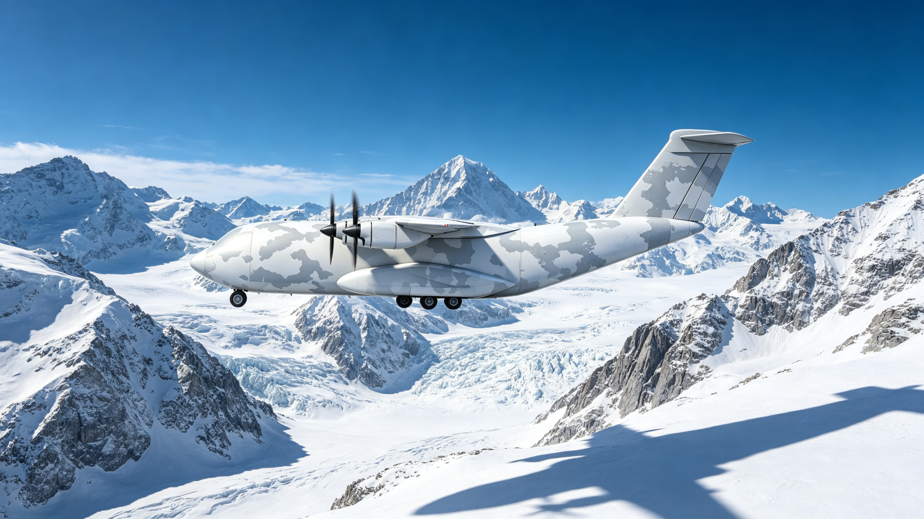
03
CHAPTER 03
多任务平台
MULTI-MISSION PLATFORM
同一副平台机翼，五种构型、七类用户、52 项任务，配套覆盖全域地形的军种涂装与部署方案。
五构型 · 任务谱系 · 军种涂装谱系 · 典型部署场景
Notes:
第三章多任务平台。M-139在同一锁定基线上规划了五种构型，覆盖七类用户域共52项任务。本章先给出五构型的重量阻力代价与六维评分，再展开任务谱系，随后展示正视与侧视共12张军种涂装渲染图，以及戈壁荒漠和冰雪高原两类典型部署场景。

Slide 17
3.1 FIVE CONFIGURATIONS
一基准四改型：S1/S4 近期落地，S2/S3 中期，S5 远期
构型 | 尾翼 / 特征 | 尾门 / 货舱 | 改型空重 | 对 7,400 kg 余量 | Δ 巡航阻力 | 六维评分
S1 基准货运 近期 · 基准母型 | T 型尾翼 | 跳板门可容 SUV | 6,708 kg | +692 kg（基准） | 0 | 4.15
S2 双尾撑 中期预研 | 双尾撑 H 尾 | 尾门最大化全开 | 6,933 kg | +467（吃掉 33%） | +3~6% | 3.00
S3 短距高原 中期攻关 | 双垂尾＋高平尾＋增升 | 跳板门·加强起落架 | 6,983 kg | +417（吃掉 40%） | +1~3% | 3.15
S4 模块化 近—中期拓展 | T 尾＋任务接口 | 模块化货舱 / 吊舱 | 6,798 kg | +602（吃掉 13%） | 净形 ≈0 | 4.05
S5 舰载折叠 远期探索 | 折叠翼＋着舰钩 | 跳板门·加强起落架 | 7,258 kg | +142（吃掉 80%） | +2~4% | 1.65
选型路线：近期冻结 S1（基准母型 4.15 分）、近—中期并行 S4（模块化 4.05 分）；中期攻关 S3 短距高原（3.15）、预研 S2 双尾撑（3.00）；S5 舰载折叠（1.65）远期探索，重量、翼展、起落架与飞控冲突解决前不工程化。
注：Δ 为概念级量级估算；改型后重量、重心、能量须同时复算，各改型需油 762–781 kg，均在 1,000 kg 燃油预算内。
银河重卡 M-139 · 大型无人运输机产品手册
17 / 30
Notes:
五构型共用同一锁定基线，差异集中在尾翼、增升、任务接口和舰载化。S1基准货运是后续一切改型的母型，六维评分4.15；S4模块化保持气动不变，增加机头、机腹、翼尖和背部任务接口，评分4.05，两者构成近期产品组合。S3短距高原3.15分、S2双尾撑3.00分列入中期；S5舰载折叠只有1.65分，改型空重7258公斤，仅余142公斤余量，远期再做技术预研。所有改型的需油量都在1000公斤燃油预算内。

Slide 18
3.2 MISSION SPECTRUM
七类用户域 52 项任务，以保障、运输、侦察、中继为主
用户域 | 编号段 | 任务数 | 典型高优先级任务
通用航空 | GT 1–7 | 7 | 支线货运、偏远运输、大件滚装、应急投送
陆军 | AR 1–6 | 6 | 前沿战术补给、通信中继、边境巡逻、医疗投送
海军 | NV 1–6 | 6 | 岛礁 / 岸舰补给、海上巡逻、通信中继
空军 | AF 1–7 | 7 | 无人运输、通信 / 数据链节点
警用 | PL 1–7 | 7 | 治安巡逻、搜救与灾害评估、应急通信、指挥节点
海关缉私 | CS 1–9 | 9 | 海域巡逻、通道侦察、复杂环境部署、常态化巡逻
其他拓展 | OT 1–10 | 10 | 空中通信基站、海洋海事、公共事业
合计 | — | 52 | 保障型、运输型、侦察型、中继型需求为主
明确的任务边界（四类不适用）
载人运输（客运 / 载人后送 / 载人救援） · 高威胁制空与纵深突防 · 登临抓捕等机上执法 · 现成舰载 / 反潜 / 蜂群母机（列为远期）
银河重卡 M-139 · 大型无人运输机产品手册
18 / 30
Notes:
任务谱系按七类用户域聚合，共52项任务：通用航空7项、陆军6项、海军6项、空军7项、警用7项、海关缉私9项、其他拓展10项，以保障型、运输型、侦察型和中继型需求匹配度最高。同时报告明确了四类不适用边界：不承担载人运输、不承担高威胁制空突防、不承担登临抓捕等需要人在机上的执法、现成舰载反潜和蜂群母机列为远期。

Slide 19
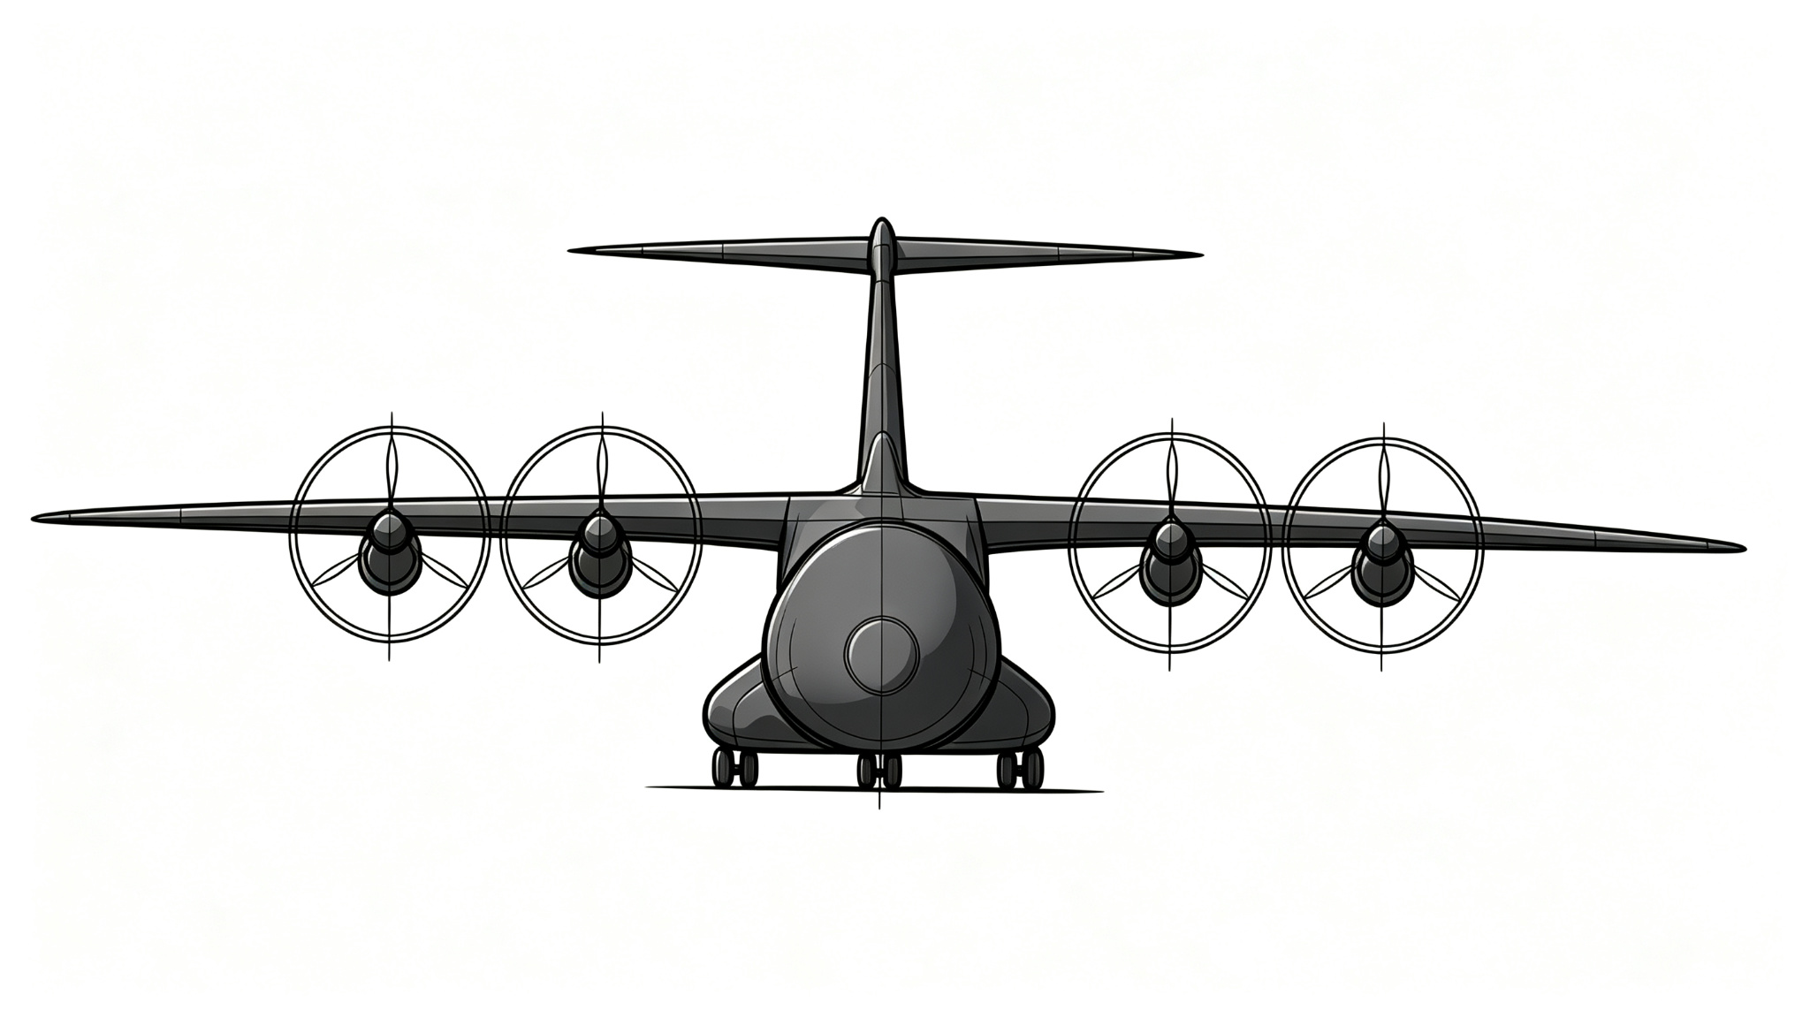
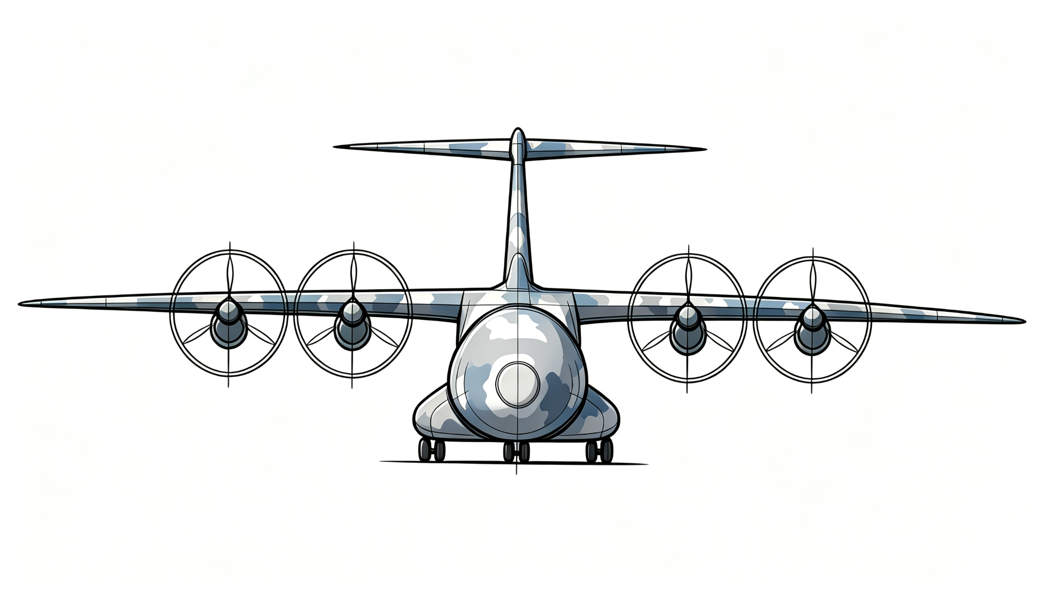
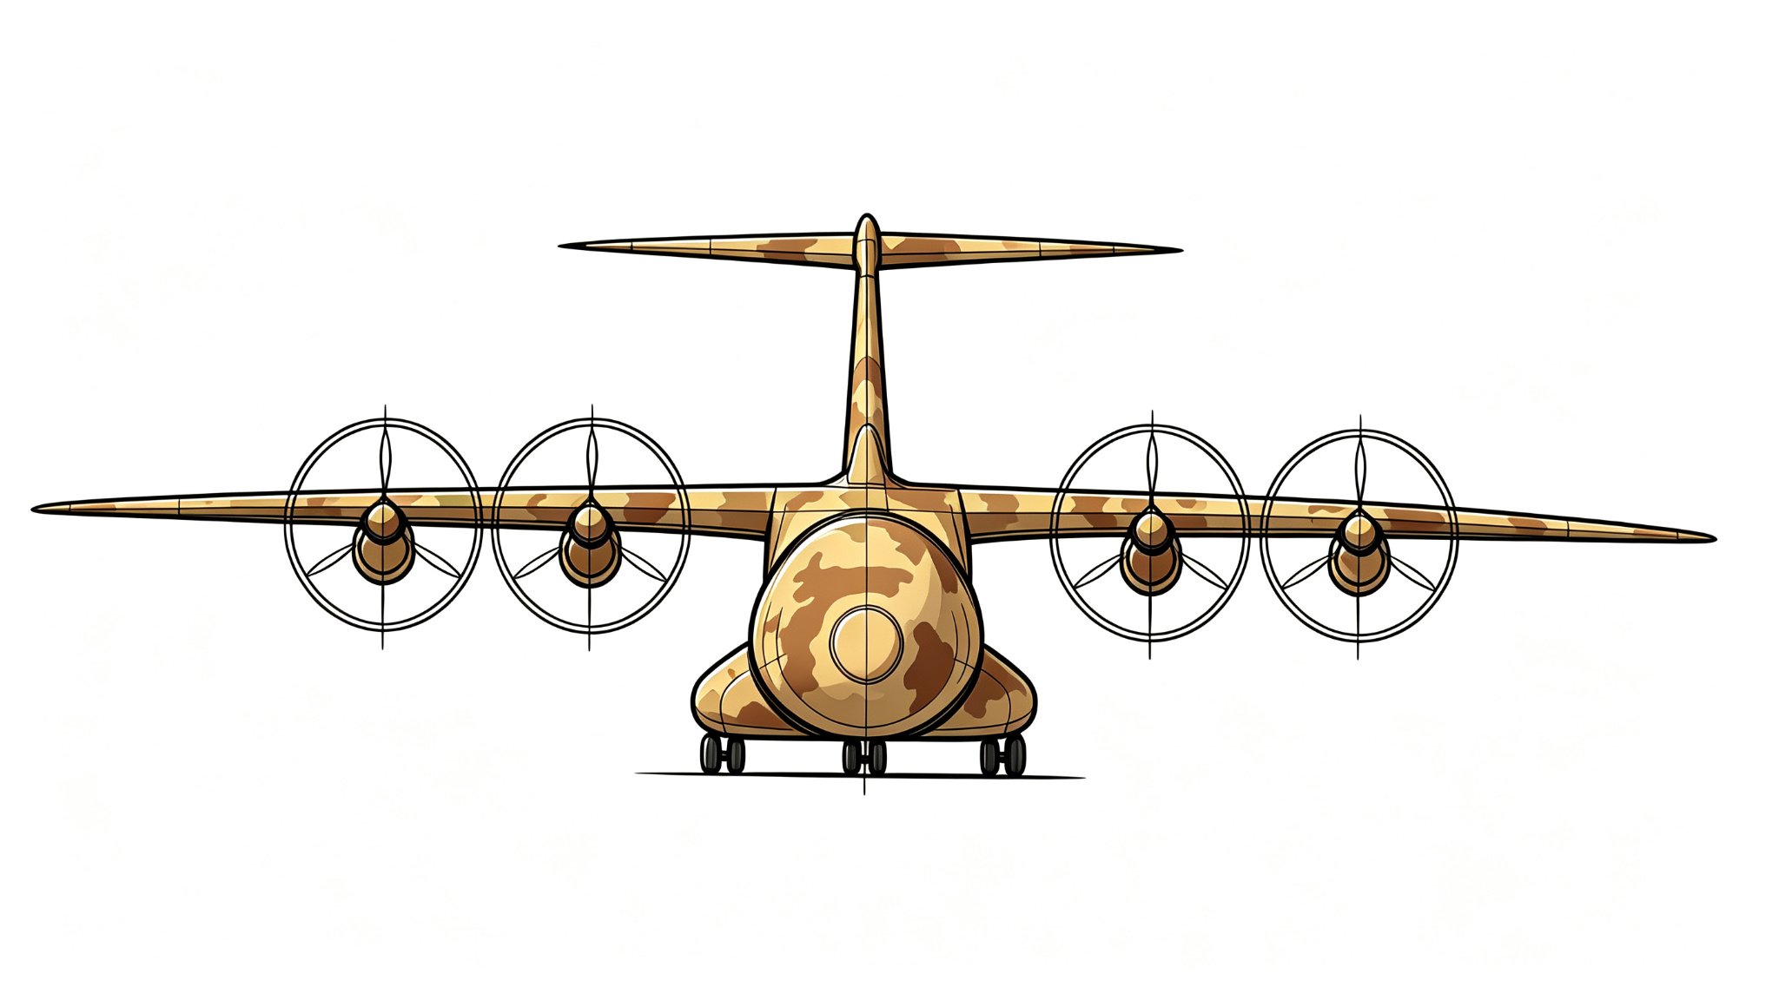
3.3 LIVERY · FRONT VIEW I
正视涂装谱系（一）：基准灰、空军与沙漠迷彩
军用深灰（基准）
空军数码迷彩
沙漠迷彩
低可视纯色涂装，训练与基准货运构型通用。
破碎色块降低空中轮廓识别，适应跨区机动。
戈壁荒漠地形高隐蔽，配套宽温与防尘砂设计。
银河重卡 M-139 · 大型无人运输机产品手册
19 / 30
Notes:
正视涂装第一组三张：军用深灰是基准低可视纯色涂装；空军数码迷彩用破碎色块降低轮廓识别；沙漠迷彩面向戈壁荒漠部署。所有涂装只改变外表涂层体系，不影响锁定总体参数。

Slide 20
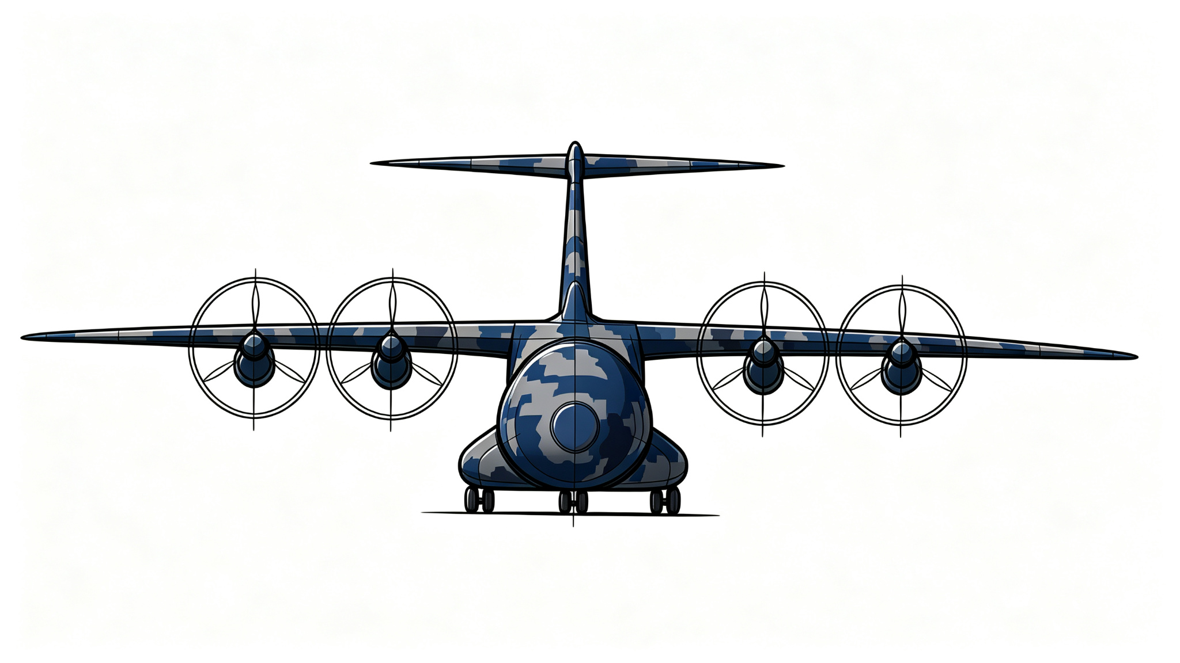
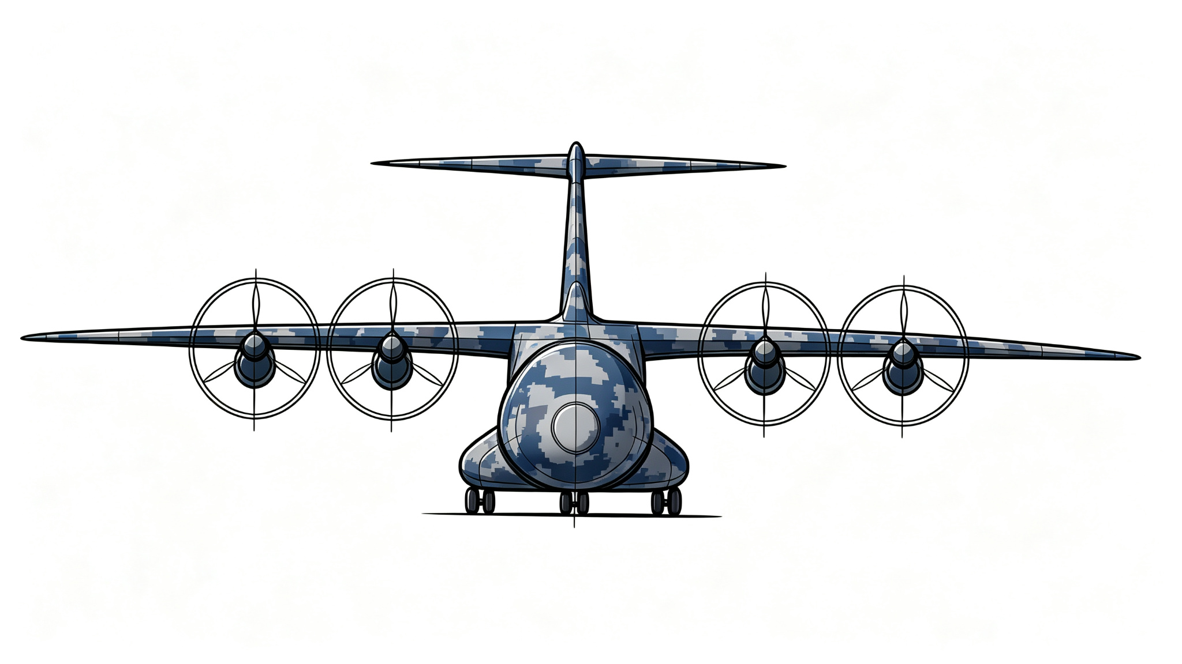
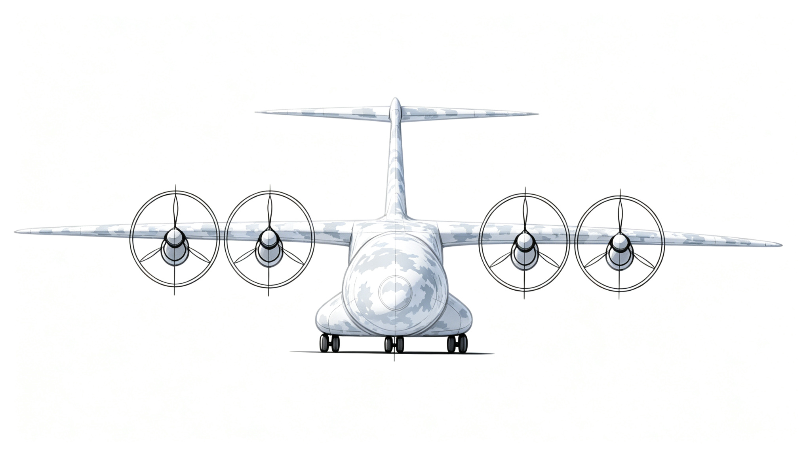
3.3 LIVERY · FRONT VIEW II
正视涂装谱系（二）：海军双迷彩与雪地迷彩
海军深色迷彩
海军标准迷彩
雪地迷彩
远海高盐雾环境，与防盐雾涂层体系配套。
蓝灰数码配色，适应近海海天背景。
白色低可视，配合防冰除冰用于高原雪地。
银河重卡 M-139 · 大型无人运输机产品手册
20 / 30
Notes:
正视涂装第二组：海军深色迷彩适配远海高盐雾环境，海军标准蓝数码适配近海，雪地迷彩用于高原雪山任务。涂装与防盐雾、防冰除冰和宽温设计共同构成环境适应能力。

Slide 21
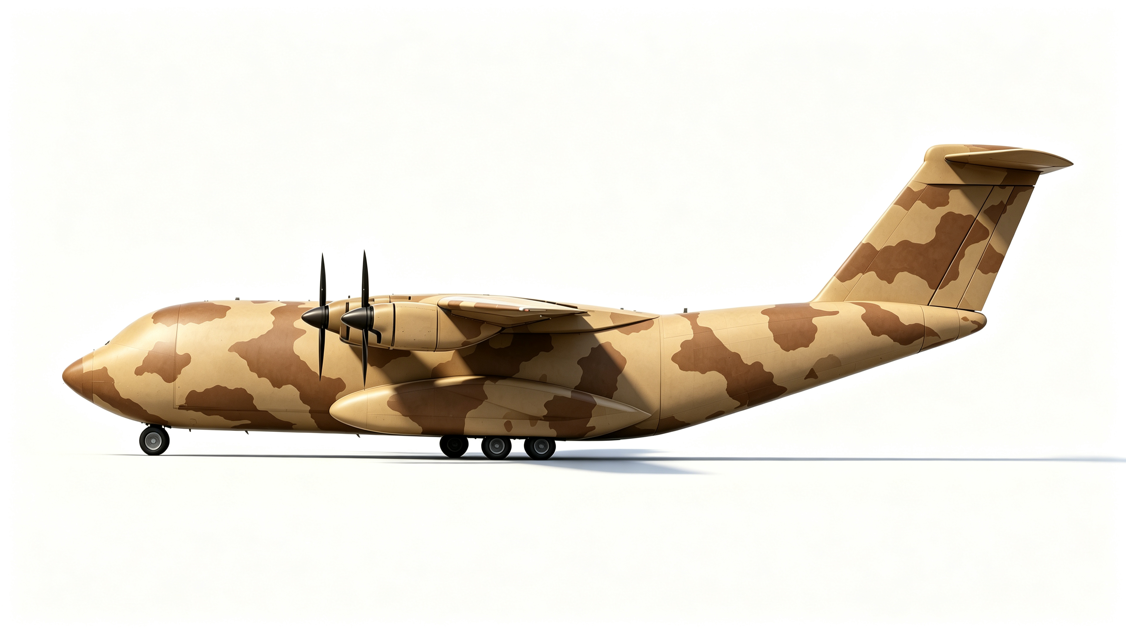
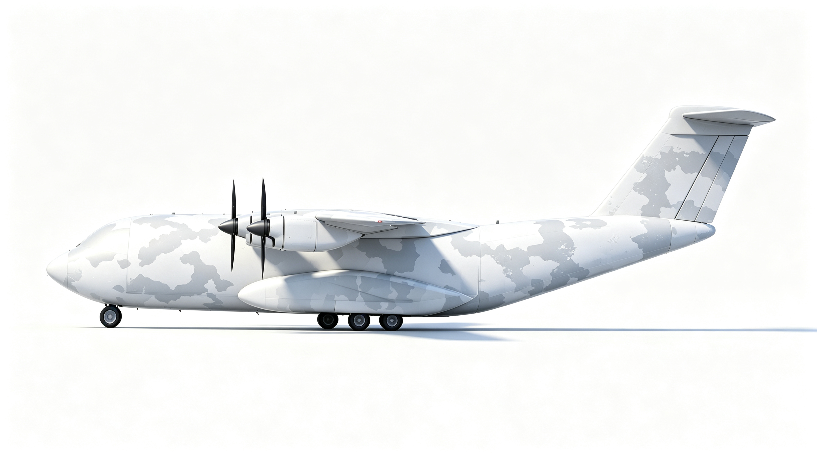
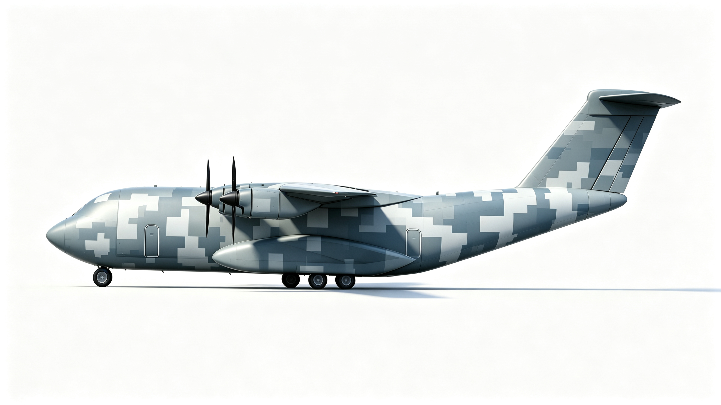
3.4 LIVERY · SIDE VIEW I
侧视涂装谱系（一）：沙漠、雪地与空军数码
沙漠迷彩
雪地迷彩
空军数码迷彩
贯通机身的沙色斑块，戈壁部署主涂装。
白灰破碎纹理，雪山背景保持低可视。
灰蓝数码像素，通用跨区作战涂装。
银河重卡 M-139 · 大型无人运输机产品手册
21 / 30
Notes:
侧视涂装第一组：沙漠迷彩的沙色斑块贯通机身，是戈壁部署的主涂装；雪地迷彩为白灰破碎纹理；空军数码迷彩为灰蓝像素，通用性最强。

Slide 22
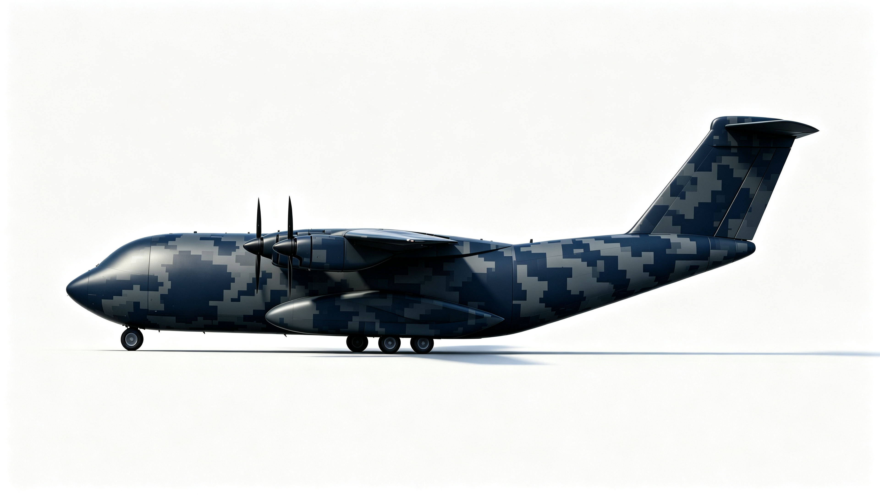
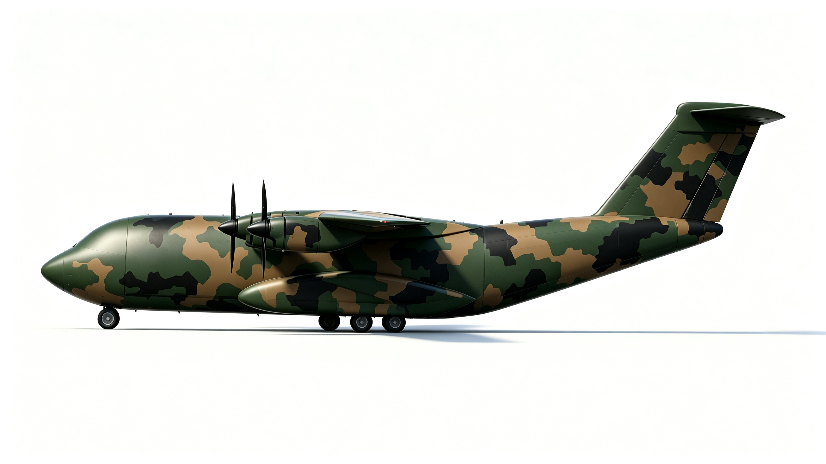
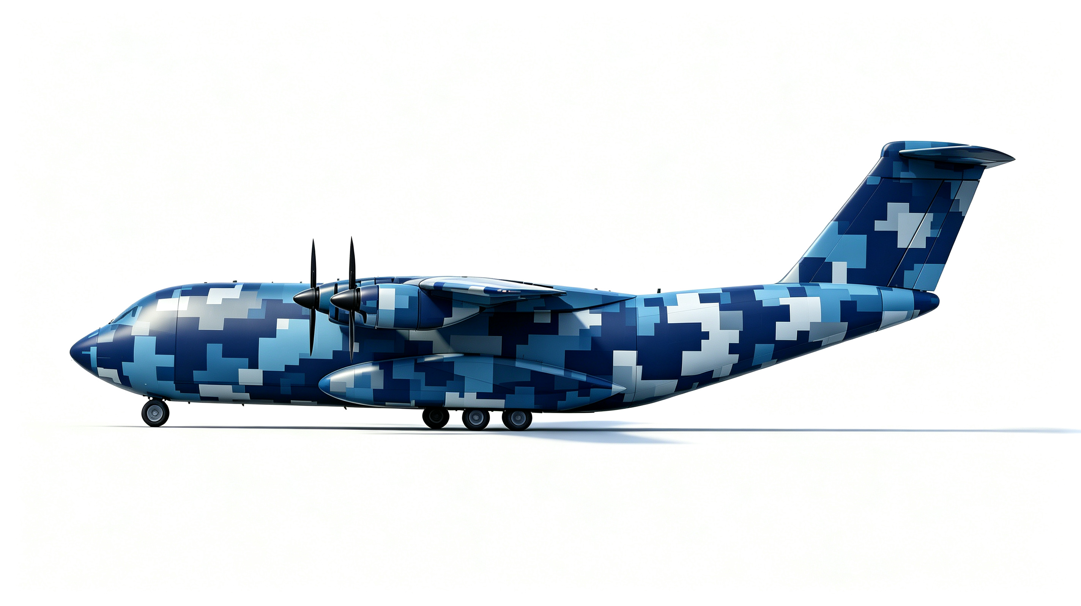
3.4 LIVERY · SIDE VIEW II
侧视涂装谱系（二）：海军双迷彩与陆军迷彩
海军深色迷彩
陆军迷彩
海军标准蓝数码
深蓝灰大色块，远海巡逻构型涂装。
绿棕数码斑块，适配林地与丘陵地形。
蓝灰像素纹理，近海任务构型涂装。
银河重卡 M-139 · 大型无人运输机产品手册
22 / 30
Notes:
侧视涂装第二组：海军深色迷彩为深蓝灰大色块，用于远海巡逻；陆军迷彩为绿棕数码斑块，适配林地丘陵；海军标准蓝数码用于近海任务。至此六类军种涂装谱系全部展示完毕。

Slide 23
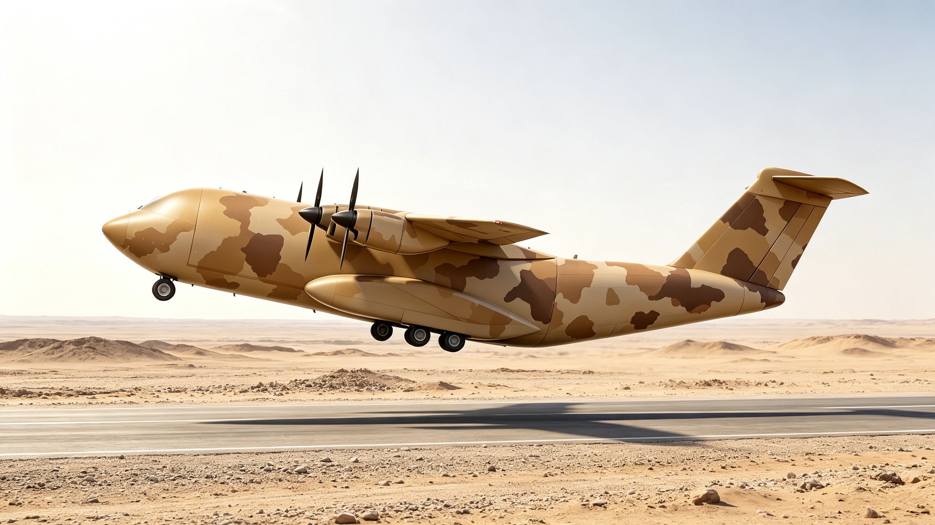
3.5 DEPLOYMENT · GOBI DESERT
戈壁荒漠部署：无依托前沿场地的高频补给
DEPLOYMENT 01
戈壁荒漠部署
沙漠迷彩与戈壁背景融合，降低地面停放与低空飞行可见度。
−40～+55 ℃ 宽温包线与防尘砂设计，裸道面即可起降。
200 m 级滑跑支撑前沿无依托场地的高频补给。
卫星链路保障超视距任务规划、监控与自主返航。
沙漠迷彩 · 戈壁前沿场地起飞渲染
银河重卡 M-139 · 大型无人运输机产品手册
23 / 30
Notes:
戈壁荒漠是M-139的典型部署场景之一。沙漠迷彩与地形融合，宽温包线覆盖零下40到零上55摄氏度，配合防尘砂设计，在压实土和碎石裸道面上即可起降。200米级滑跑能力让它能在前沿无依托场地开展高频补给，卫星链路保证超视距任务规划和自主返航。

Slide 24
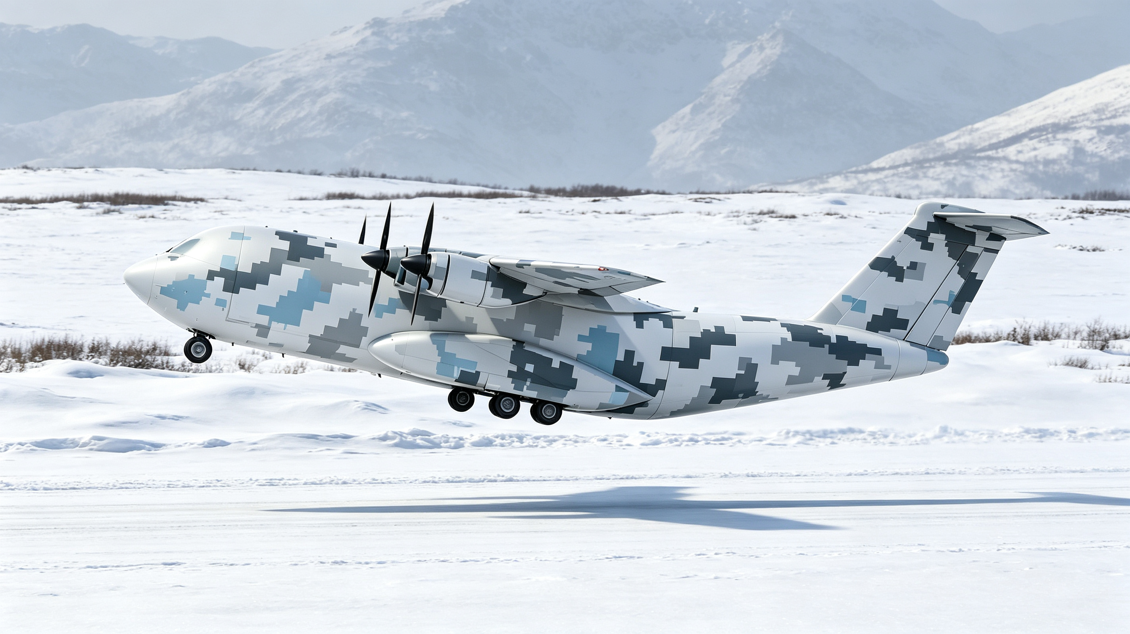
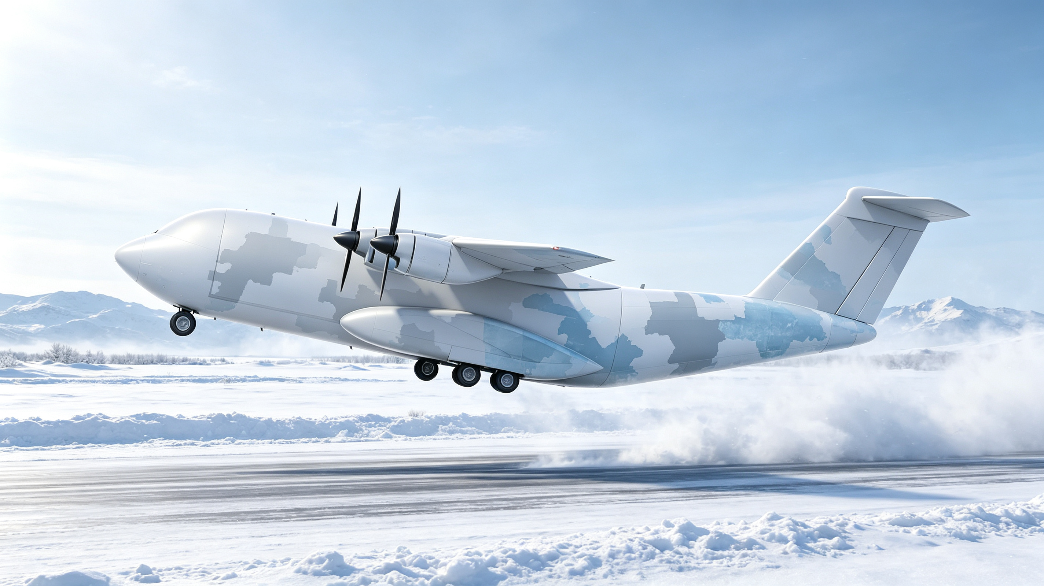
3.5 DEPLOYMENT · SNOW PLATEAU
冰雪高原部署：低可视涂装与防冰除冰双保障
蓝灰数码迷彩 · 冰雪跑道起飞
白色雪地迷彩 · 高原雪山部署
雪地迷彩配合防冰除冰系统，在高原雪山与冰雪跑道保持低可视与高出勤；短距起降与宽温包线使 M-139 可在海拔 3,000 m 场地执行冬季补给、搜救与巡逻任务。
银河重卡 M-139 · 大型无人运输机产品手册
24 / 30
Notes:
冰雪高原是第二类典型部署场景。图中分别是蓝灰数码迷彩和白色雪地迷彩在冰雪跑道起飞、在高原雪山部署的渲染。雪地低可视涂装与防冰除冰系统配合，加上短距起降和宽温包线，M-139可以在海拔3000米的场地执行冬季补给、搜救和巡逻任务，保持95%的出勤率目标。

Slide 25
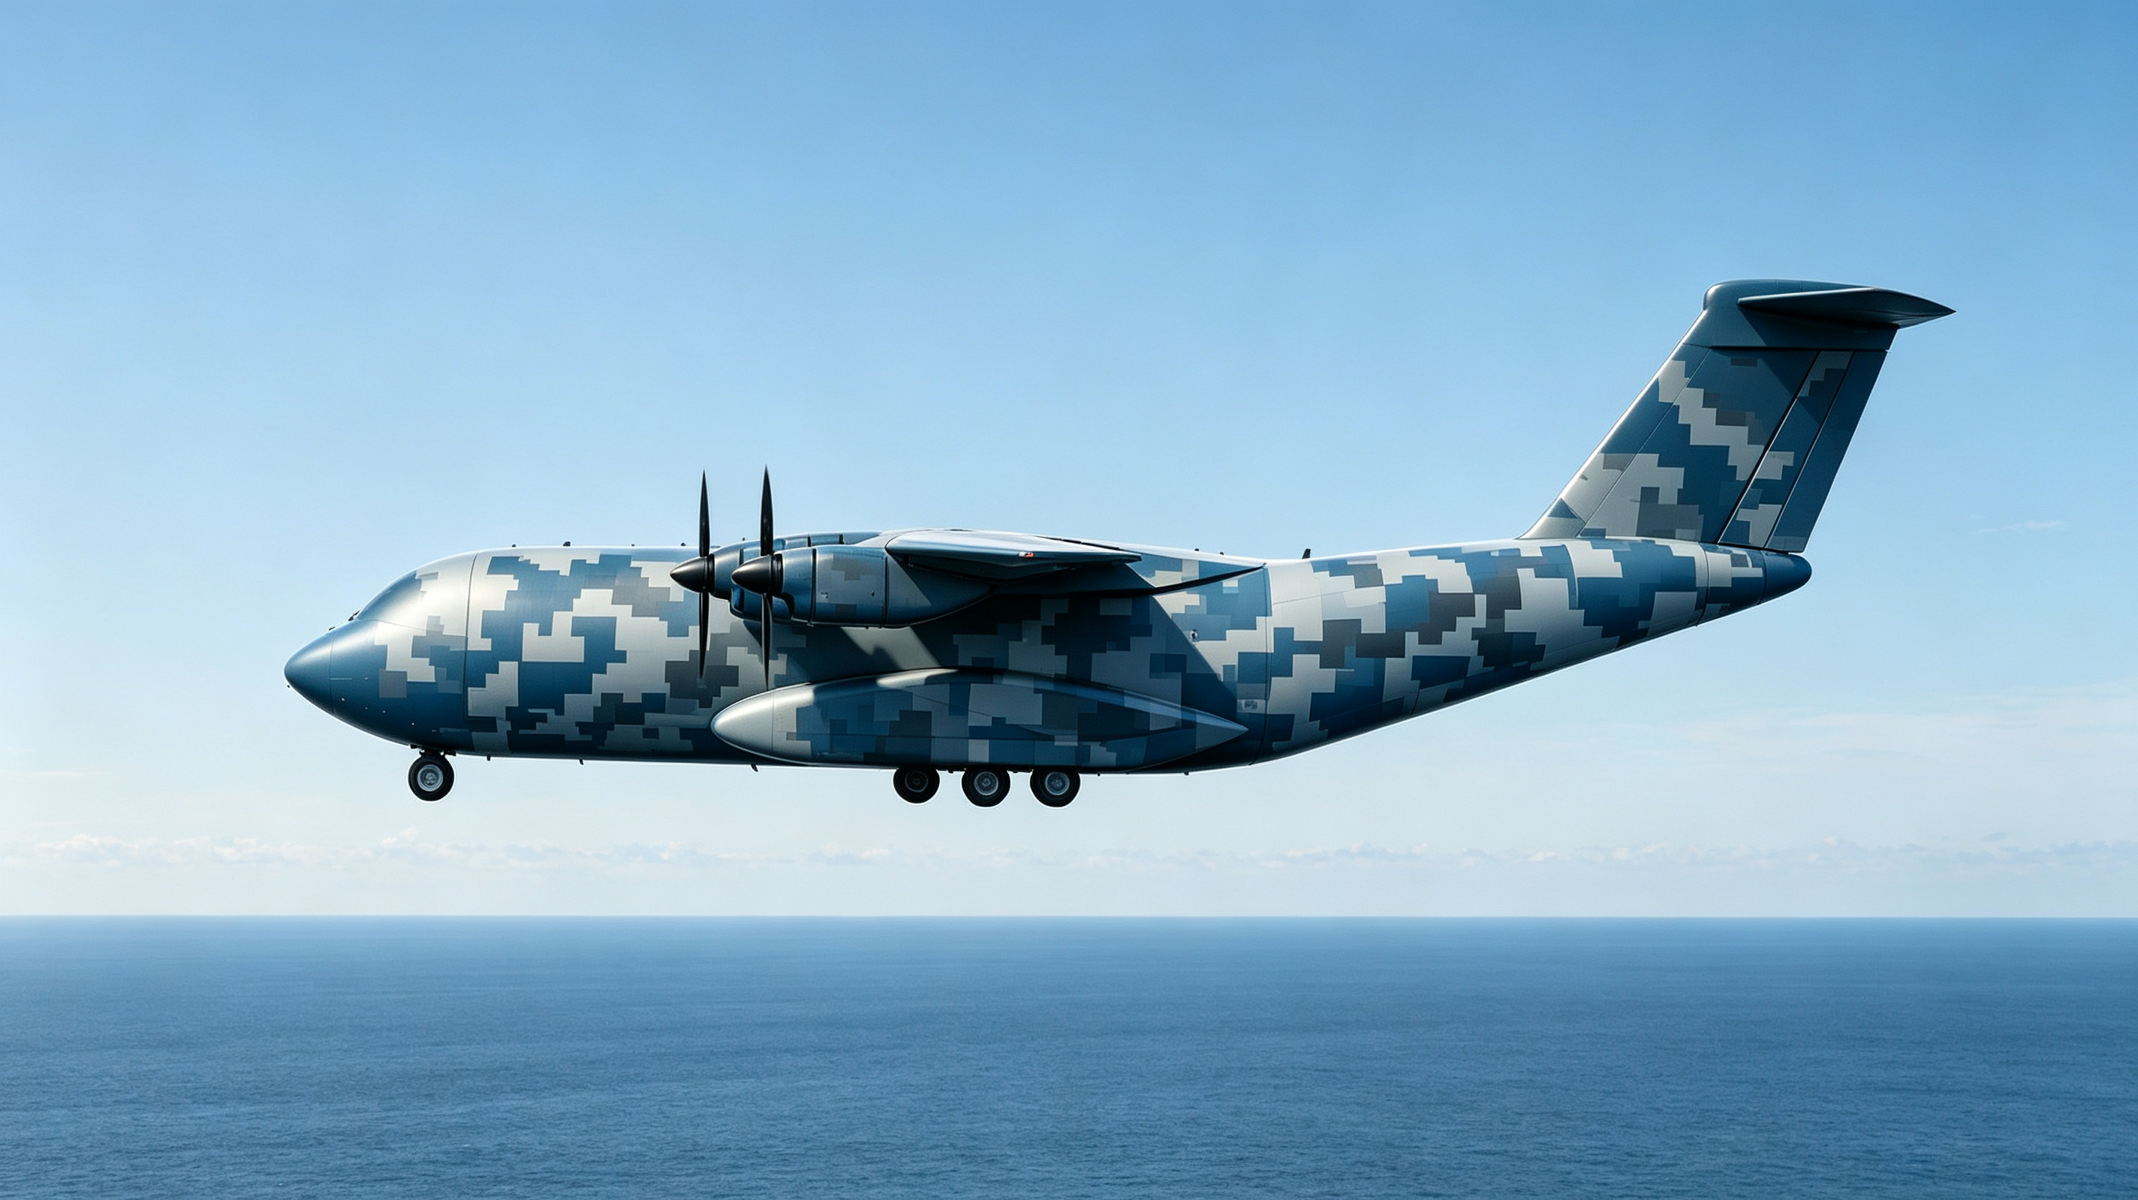
04
CHAPTER 04
运营与价值
OPERATIONS & VALUE
面向全球快递与国内物流的涂装方案、卡车级单位经济、空白象限市场定位，以及 36 个月双轨取证路线。
民航快递涂装 · 单位经济 · 市场定位 · 取证路线
Notes:
第四章运营与价值。本章先展示M-139面向国际国内快递公司的12种民航涂装方案，然后用一页讲清单位经济和对W5000的正面竞争结论，最后给出36个月、四个阶段的适航取证路线与研发投入。

Slide 26
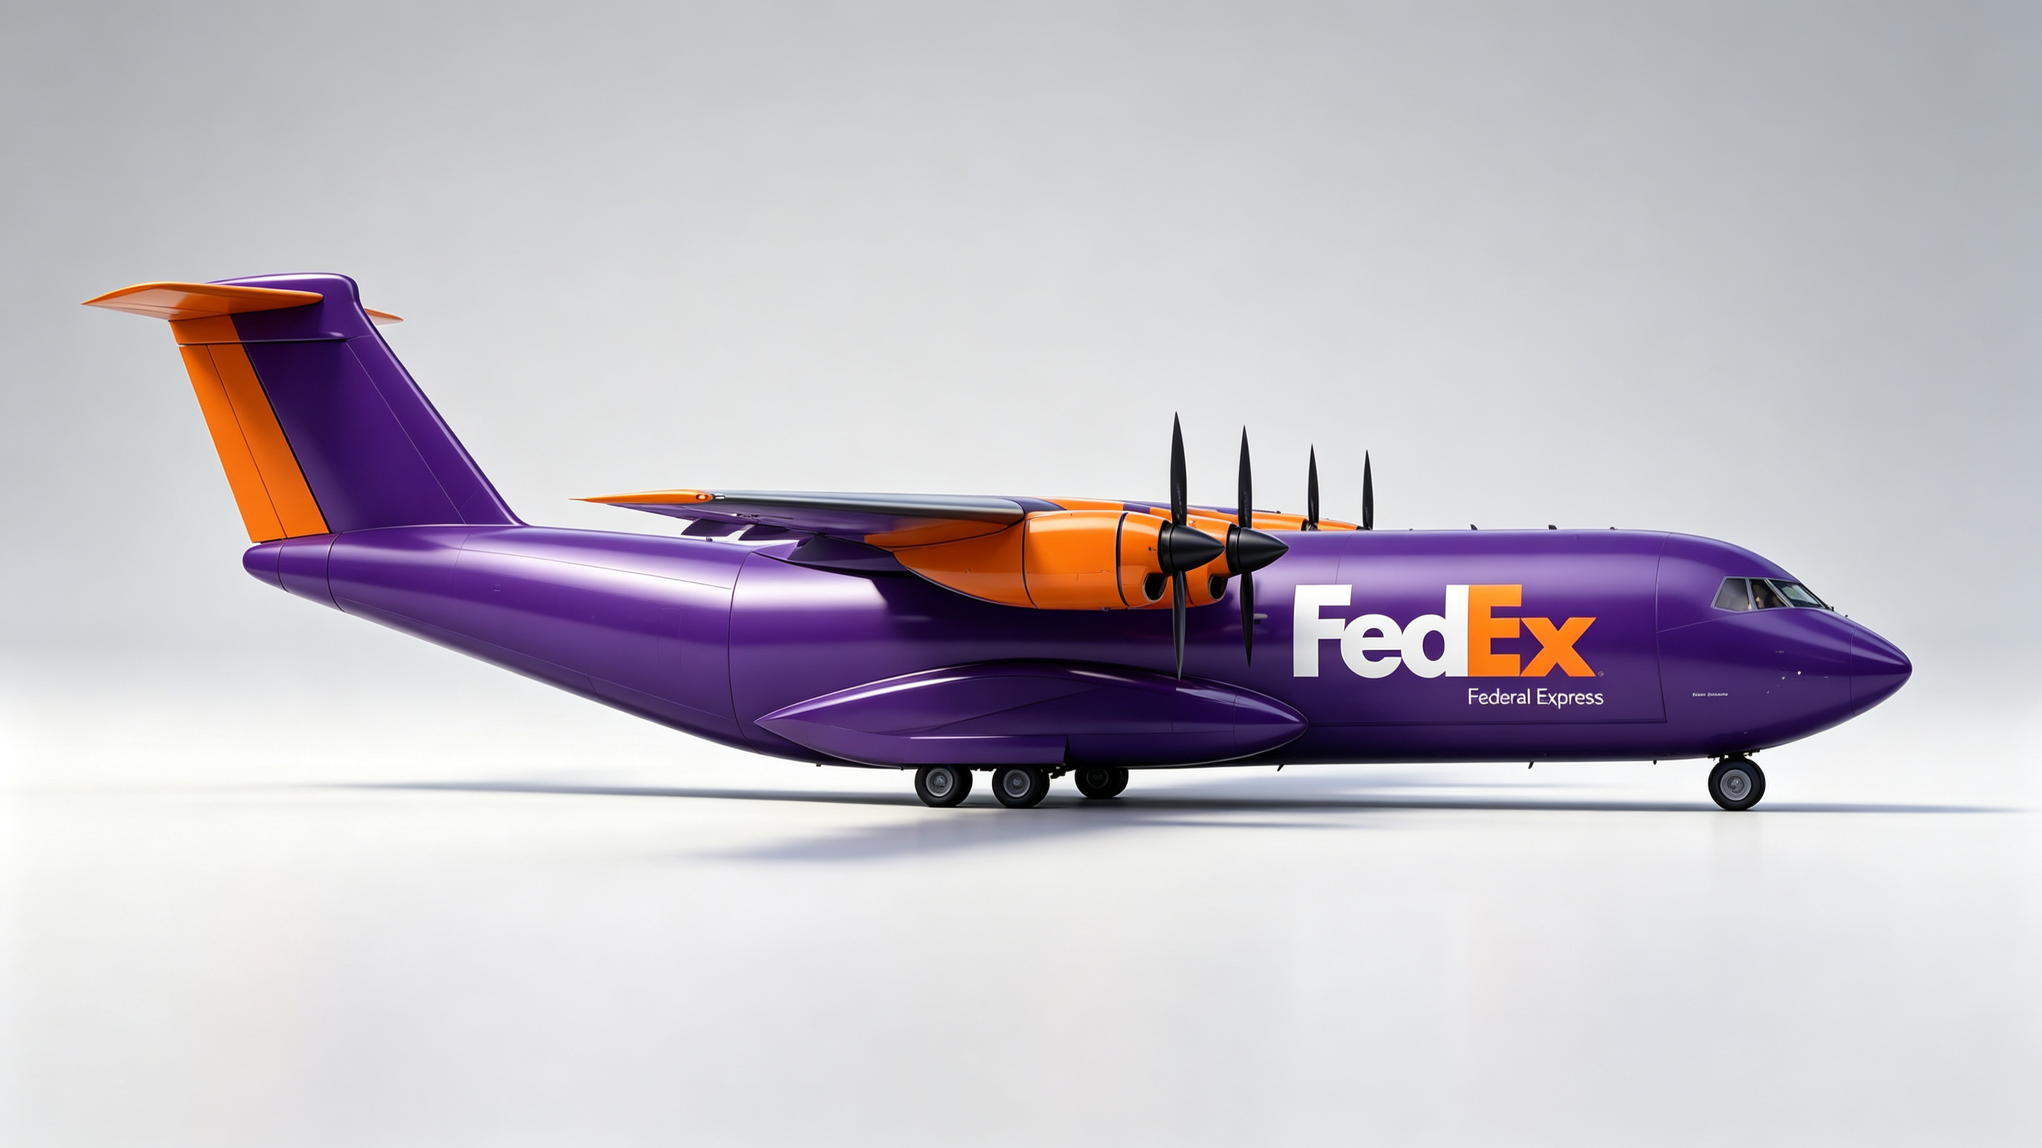
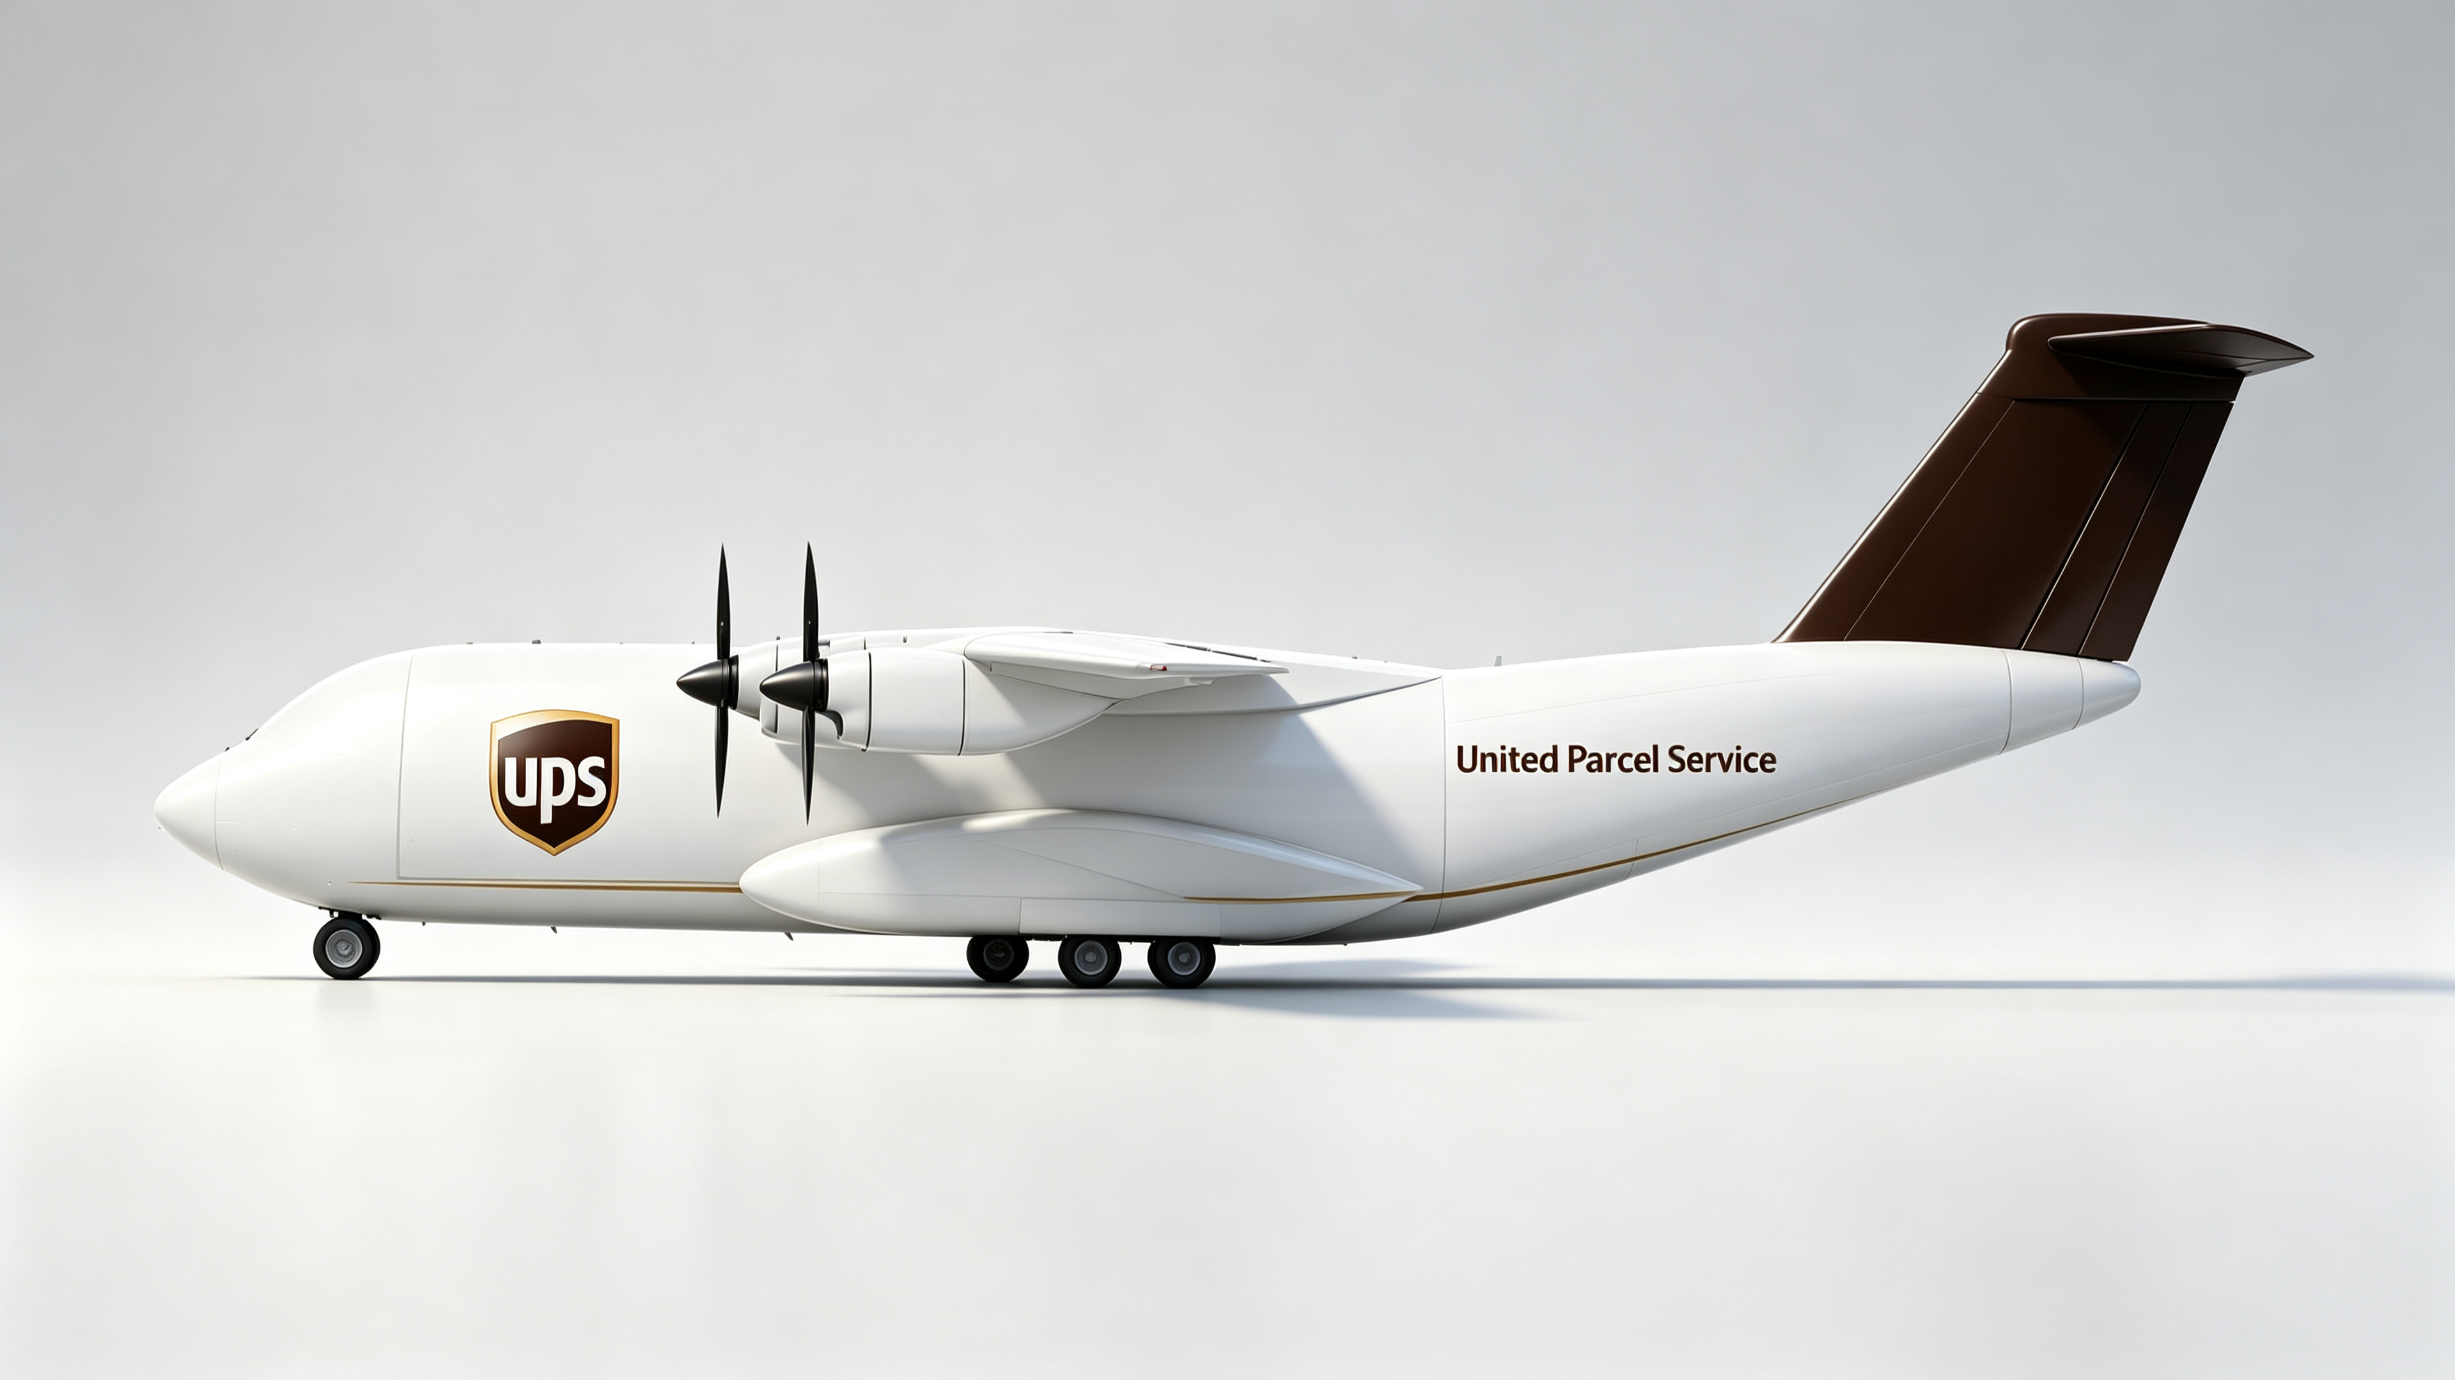
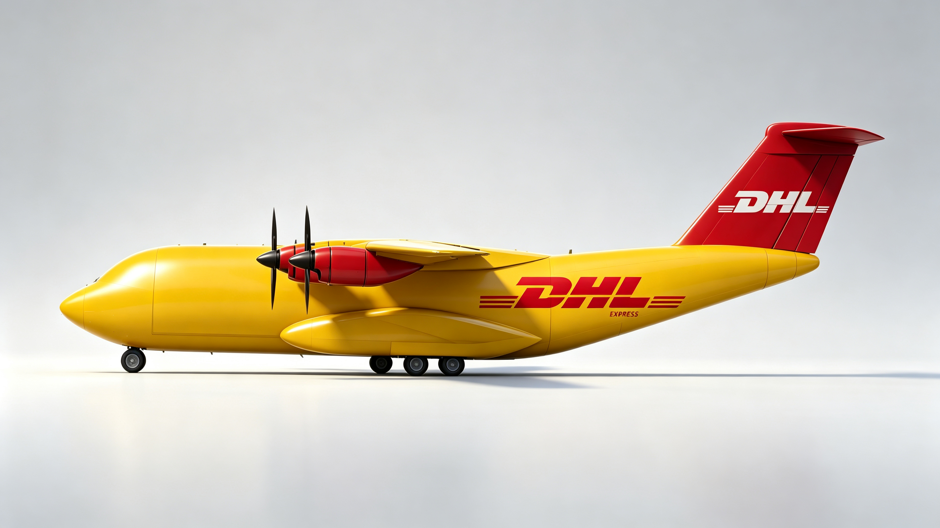
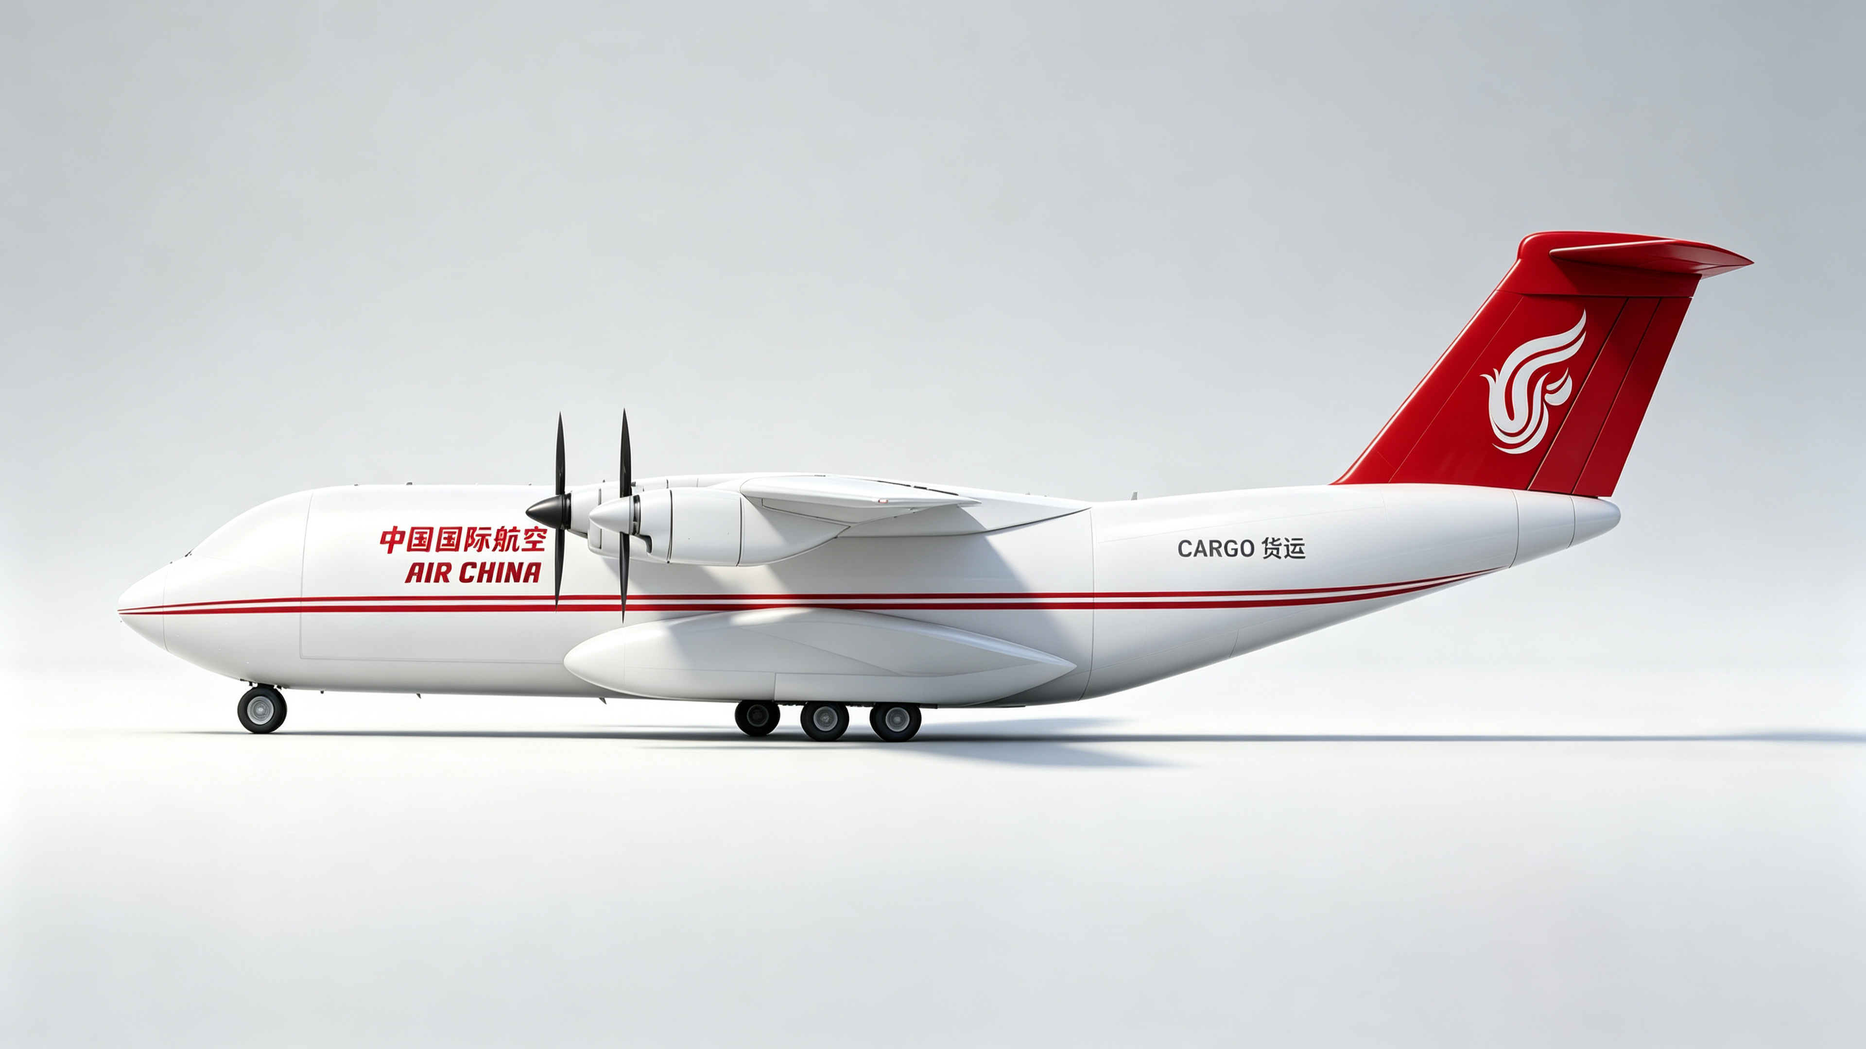
4.1 CIVIL LIVERY · INTERNATIONAL
民航快递涂装（国际）：对接全球货运航司网络
FedEx 联邦快递
UPS 联合包裹
DHL 敦豪
中国国际货运航空
紫橙高识别涂装，全球最大全货机机队之一，北美干线与洲际网络。
棕白品牌涂装，北美陆空联运与全球快递网络。
黄红高识别涂装，欧洲起源的全球快递与物流网络。
白红载旗涂装，中国国际货运航空干线网络。
银河重卡 M-139 · 大型无人运输机产品手册
26 / 30
Notes:
国际快递涂装四张：FedEx、UPS、DHL和中国国际货运航空。民航涂装为运营选装项，只改变外表喷涂，不改变锁定总体参数和货运系统接口。

Slide 27
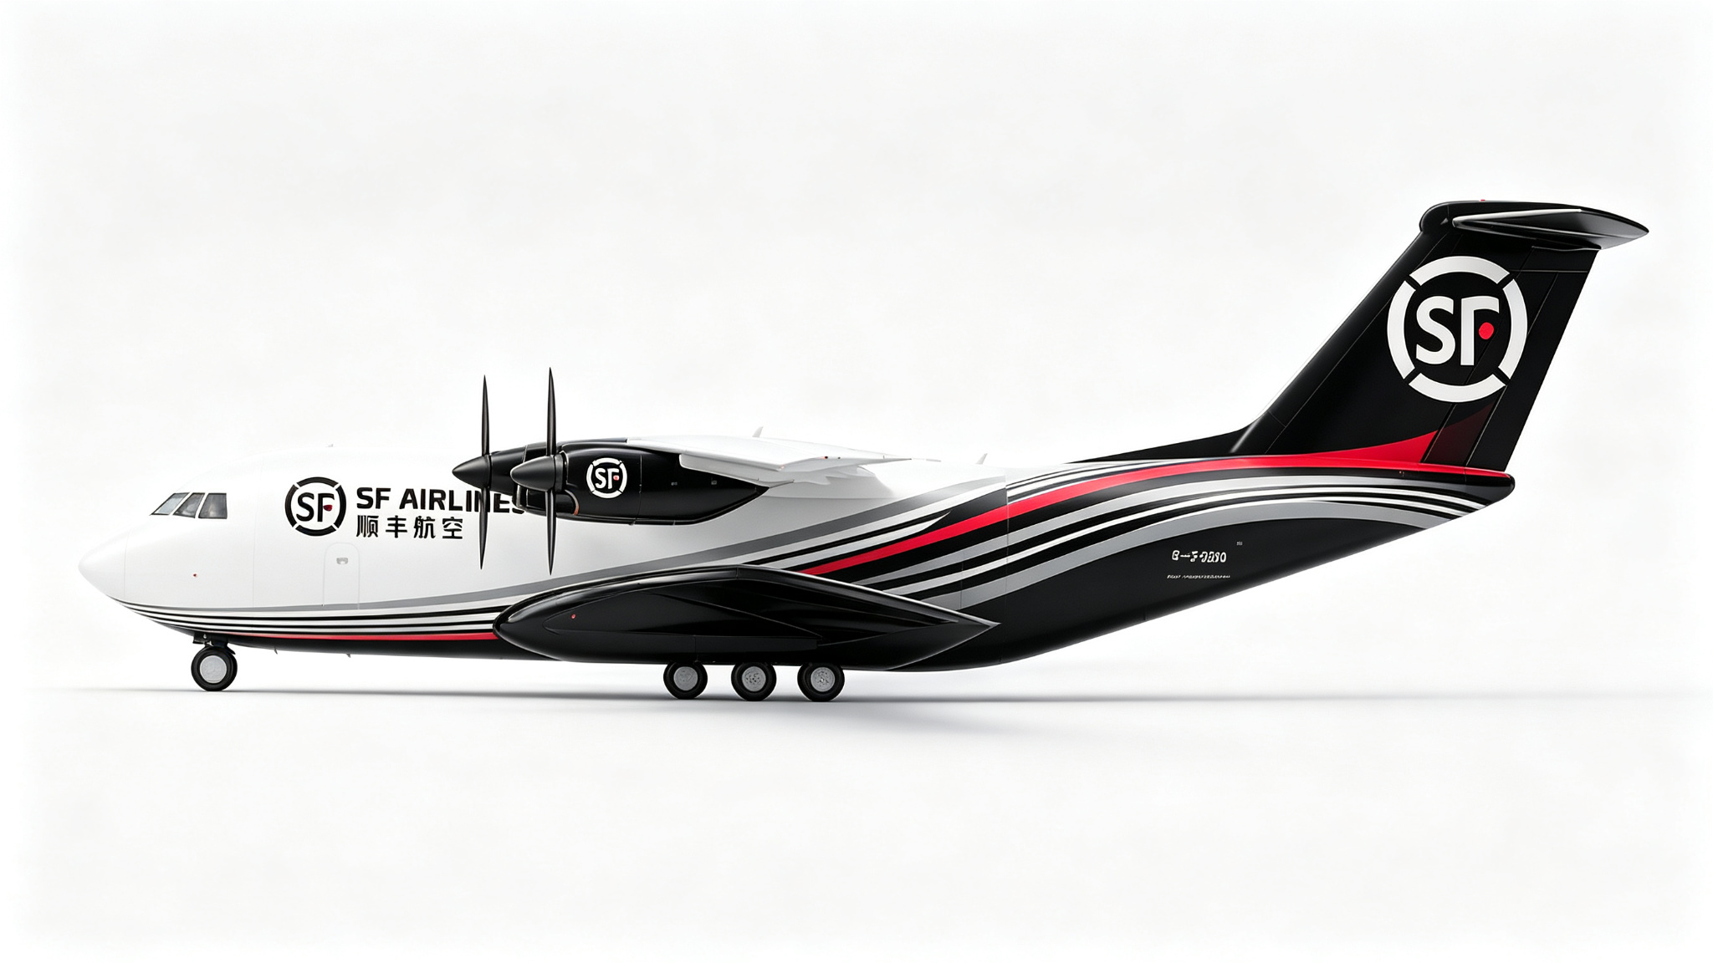
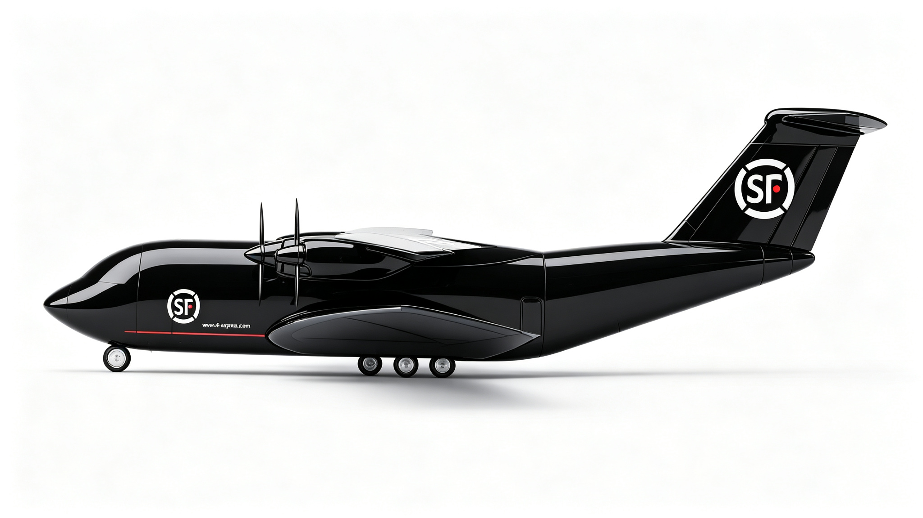
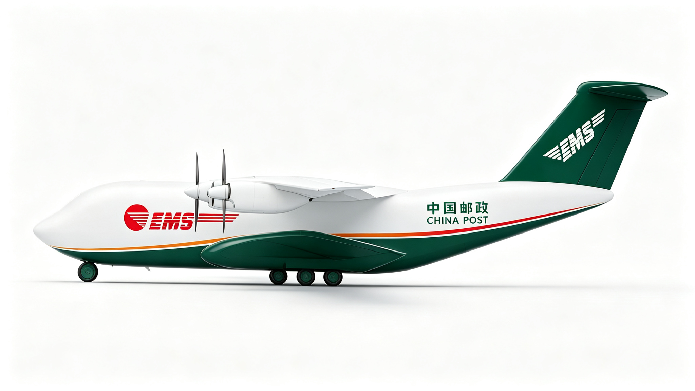
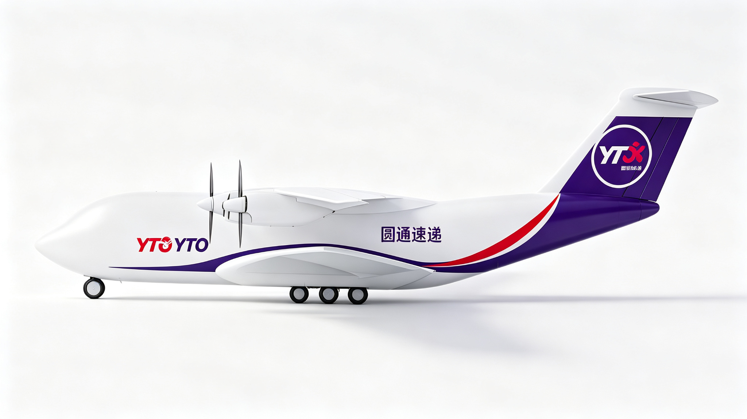
4.1 CIVIL LIVERY · DOMESTIC I
民航快递涂装（国内一）：顺丰、邮政与圆通
顺丰速运
顺丰全黑特别版
中国邮政 EMS
圆通速递
黑白红标准涂装，国内规模领先的全货机机队。
全黑低可视特别涂装，适配夜间高时效任务。
白绿涂装，邮政航空干支结合的普遍服务网络。
白紫涂装，自有航空机队与跨境电商快件网络。
银河重卡 M-139 · 大型无人运输机产品手册
27 / 30
Notes:
国内快递涂装第一组：顺丰标准涂装和全黑特别版、中国邮政EMS、圆通速递。这些航司是M-139干支线货运的核心目标用户。

Slide 28
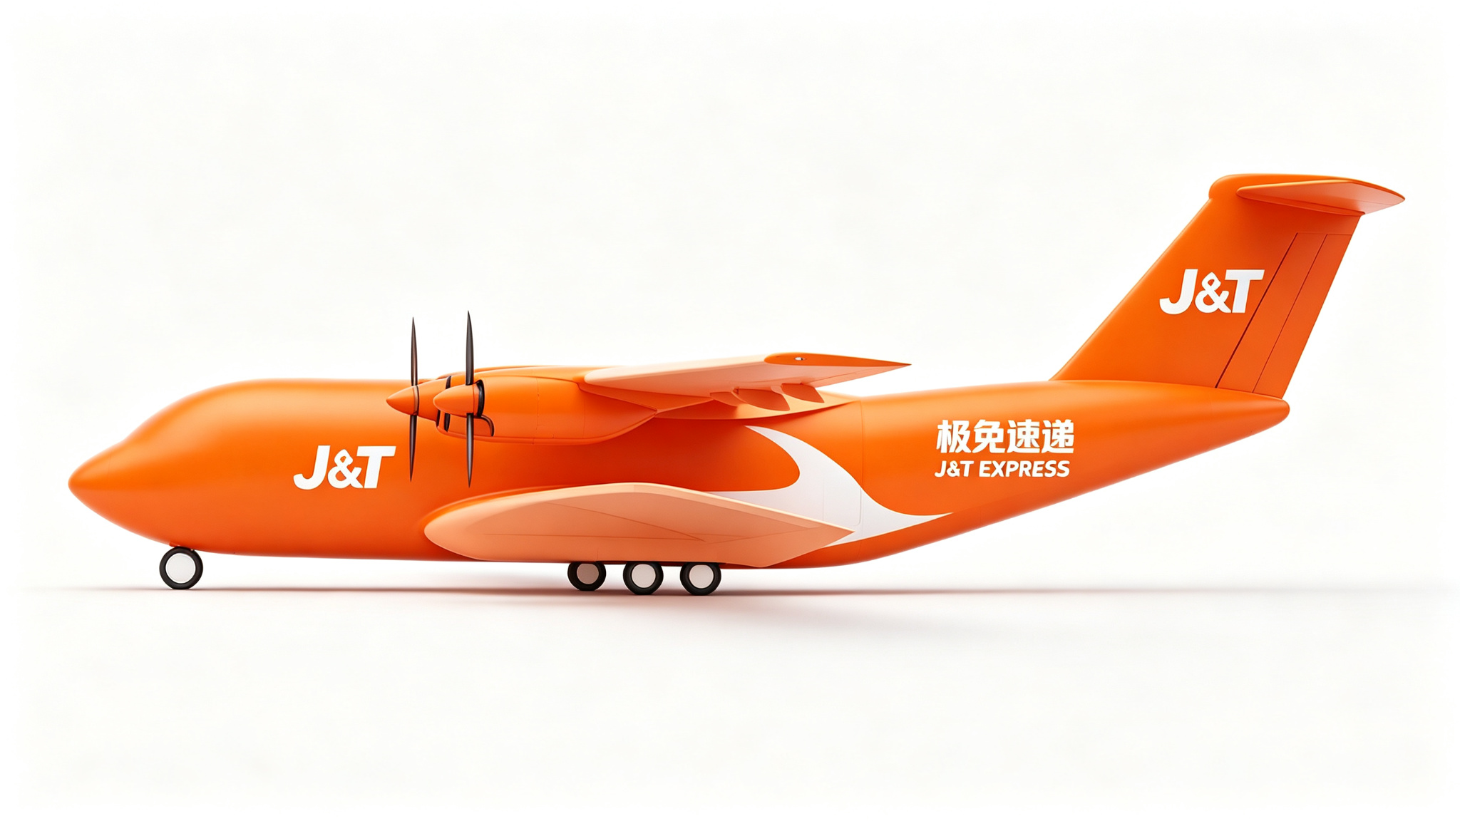
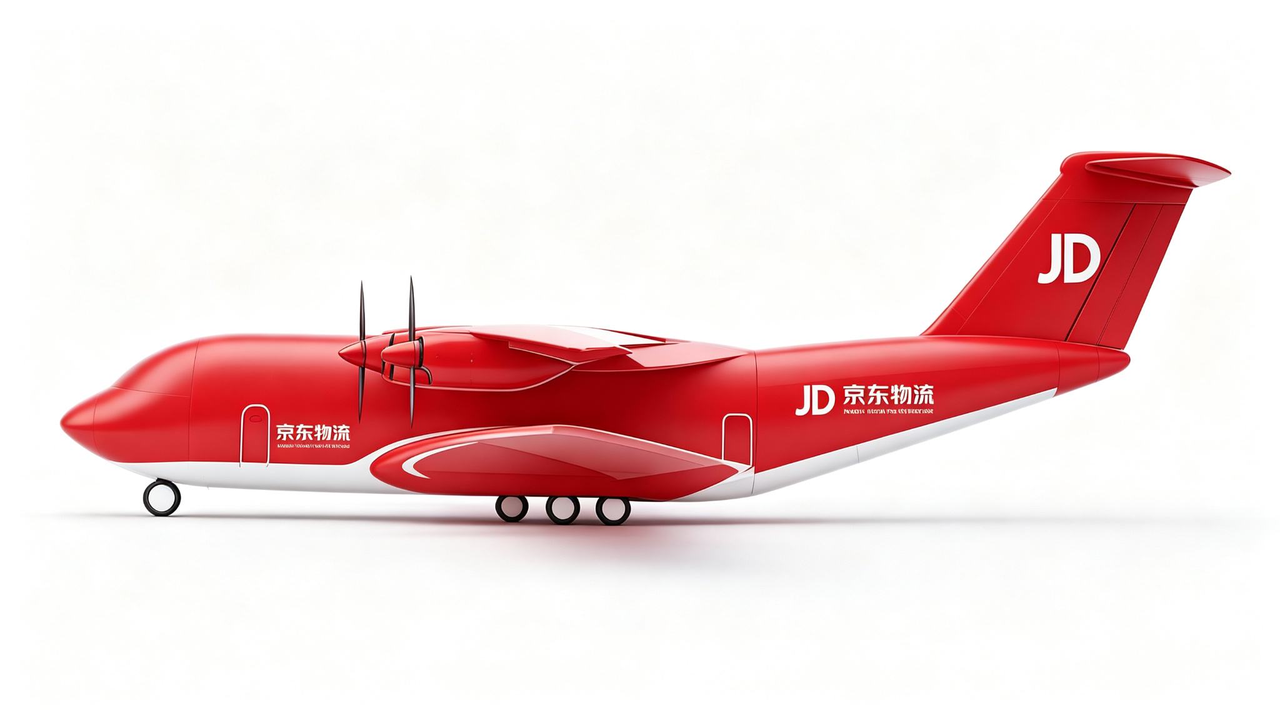
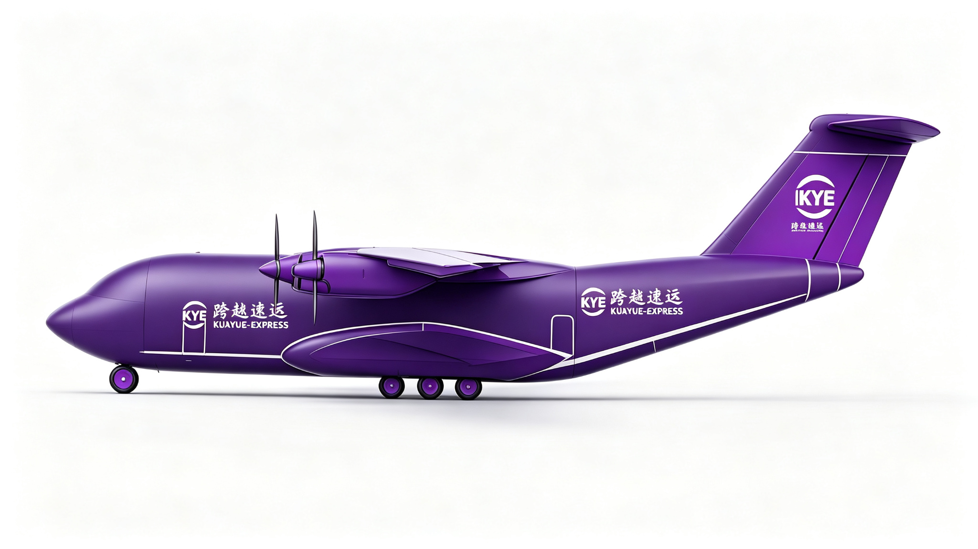
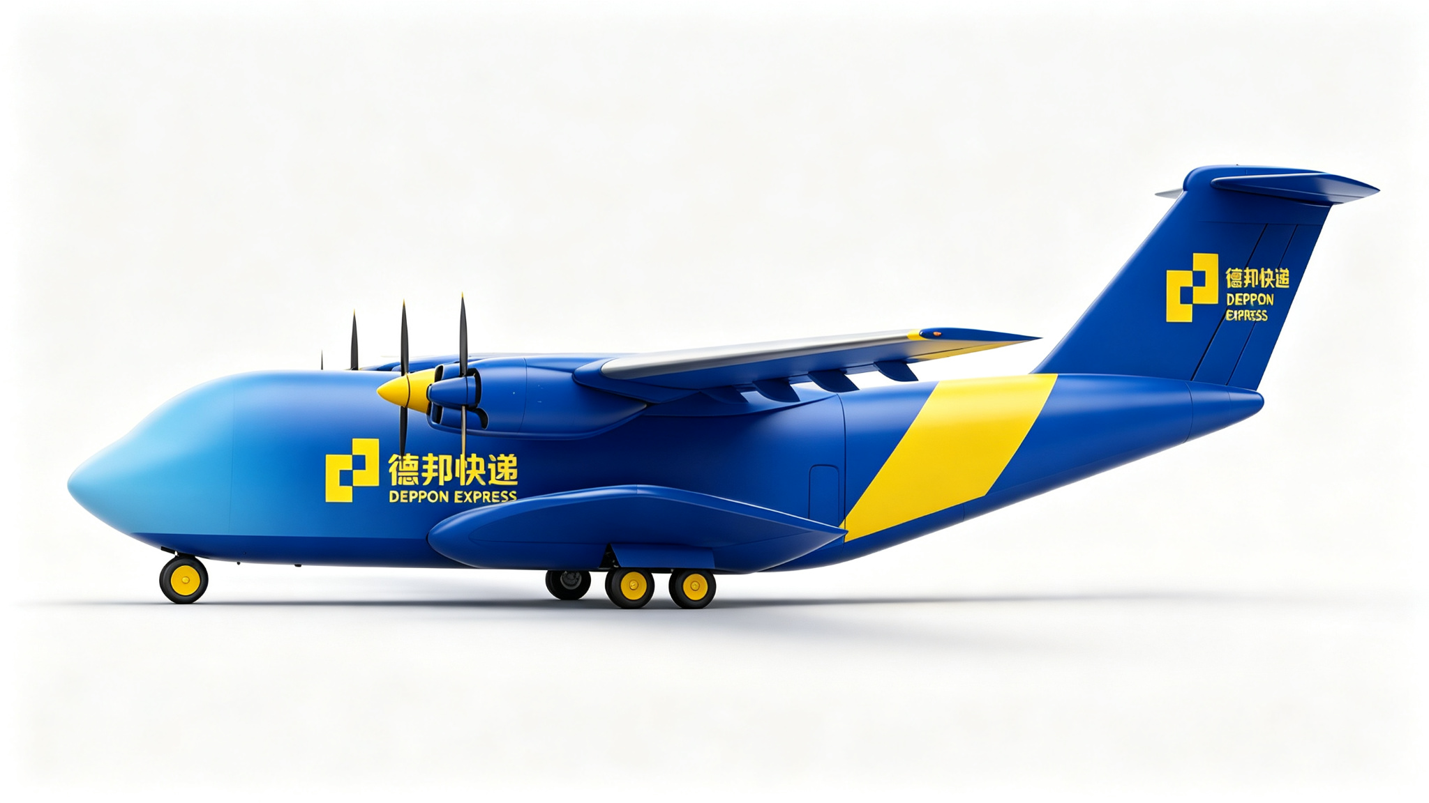
4.1 CIVIL LIVERY · DOMESTIC II
民航快递涂装（国内二）：电商件、快运与大件物流
极兔速递
京东物流
跨越速运
德邦快递
橙色涂装，跨境电商件与新兴市场快递网络。
红色涂装，自营仓配一体与高时效快递网络。
紫色涂装，限时快运与企业件市场。
蓝黄涂装，大件快递与零担物流，契合跳板门滚装能力。
银河重卡 M-139 · 大型无人运输机产品手册
28 / 30
Notes:
国内快递涂装第二组：极兔、京东、跨越和德邦。德邦的大件零担业务与M-139可容SUV的跳板尾门、卡车平齐地板高度契合。至此12种民航涂装全部展示完毕。

Slide 29
4.2 UNIT ECONOMICS & POSITIONING
千万级定价 × 5.5 吨业载 × 210 m 起降，独占空白象限
182 万元/吨
39.6%
210 m
999 万元
单位业载成本 · 全场最低
业载率 · 9 款机型中最高
起降距离 · 全场最短
整机售价
机型 | 起飞全重 t | 业载 t | 业载率 | 发动机配置 | 起降 m | 价格 万元 | 万元 / 吨
塞斯纳 172S | 1.16 | 0.25 | 21.6% | 单发改活塞 IO-360 | ~450 | ~300 | 1,200
钻石 DA42-VI | 2.00 | 0.58 | 29.0% | 双发涡轮柴油活塞 | ~350 | ~700 | 1,207
塞斯纳 208B 大篷车 | 3.97 | 1.60 | 40.3% | 单发涡桨 PT6A-114A | 354 | ~2,000 | 1,250
皮拉图斯 PC-12 NGX | 4.74 | 1.01 | 21.3% | 单发涡桨 PT6E-67XP | ~660 | ~3,800 | 3,762
哈飞 运-12 | 5.50 | 1.80 | 32.7% | 双发涡桨 PT6A-65B | 425 | ~2,500 | 1,389
比奇 空中国王 350i | 6.80 | 1.15 | 16.9% | 双发涡桨 PT6A-60A | ~620 | ~5,600 | 4,870
塞斯纳 408 空中快车 | 8.62 | 2.72 | 31.6% | 双发涡桨 PT6A-65SC | ~1,090 | ~5,000 | 1,838
萨博 340B（二手） | 13.15 | 3.40 | 25.9% | 双发涡桨 GE CT7-9B | ~1,300 | ~1,500 | 441
★ 银河重卡 M-139 | 13.9 | 5.50 | 39.6% | 四发自研活塞 | 210 | 1,000 | 182
结论：同处 13 吨级，M-139 比赛博 340B 二手价还低 1/3、业载多 56%；右下「大吨位 × 低单价」象限原无在役机型，M-139 独自占据。
来源：各厂商手册、AOPA、CAAC、民航资源网；价格为新机目录价（萨博 340B 按二手市场价），起降距离为最大起飞重量下平衡场地长度；M-139 参数由项目组提供（研发中）。
29 / 30
Notes:
这张对标表覆盖9款在役机型。M-139的单位业载成本只有182万元每吨，全场最低，次低的二手萨博340B也要441万，同级新机在1800到4900万之间，是我们的10到25倍。业载率39.6%全场最高，同吨位萨博340B只有25.9%。起降距离210米全场最短，萨博340B需要约1300米。同处13吨级，M-139定价1000万，比赛博二手价还低三分之一、业载还多56%，因此独占大吨位乘以低单价的右下象限。

Slide 30
4.3 CERTIFICATION ROADMAP
36 个月四阶段：SRR 已完成，2029-09 取得 TC / PC / AC
01 初步设计 PDR
02 详细设计 CDR
03 原型制造与地面试验
04 试飞与适航取证
2026-10 ~ 2027-06 · 9 个月
2027-06 ~ 2027-12 · 6 个月
2027-12 ~ 2028-09 · 9 个月
2028-09 ~ 2029-09 · 12 个月
CFD / 风洞、FEM、操稳、ICD 并行；发动机验证归档（重量 / SFC / 散热 / 四发同步）与 CCAR-92 专用条件 PDR 前闭合；重量余度 ≥ 340 kg。
详细发图、零件级质量清单，铁鸟台启动；剩余重量余度须 ≥ 200 kg，从分组承诺余度中按顺序燃尽。
静力 / 疲劳 / GVT 与系统联试；T 尾颤振与 GVT 须在此阶段完成；首飞评审余度 ≥ 100 kg，包线评审方可放行。
先包线扩展（OEI 单发失效、深失速改出），再科目试飞与 MoC 符合性验证，最终取得 TC / PC / AC 三证。
适航路径：CCAR-92 / 25 ＋ GJB 双轨
研发投入：8.0 亿（不含适航）/ 10.0 亿（含适航）
5 个门限评审 SRR→PDR→CDR→首飞→取证；尽早与局方确认专用条件，建立符合性矩阵。
样机单机成本上限 2,000 万元，小批量阶段降至 1,200 万元。
银河重卡 M-139 让航空货运的成本，逼近公路运输
GALAXY HEAVY HAULER M-139 · PRODUCT BROCHURE · END
30 / 30
Notes:
最后是36个月取证路线。SRR系统需求评审已经完成；2026年10月到2027年6月用9个月完成初步设计PDR，发动机验证和CCAR-92专用条件必须在PDR前闭合；2027年6到12月完成详细设计CDR；2027年12月到2028年9月完成原型制造和地面试验；2028年9月到2029年9月用12个月试飞取证，取得TC型号合格证、PC生产许可证和AC适航证。适航走CCAR-92/25加GJB双轨，研发投入不含适航5亿、含适航8亿。谢谢观看。

